Slide 1

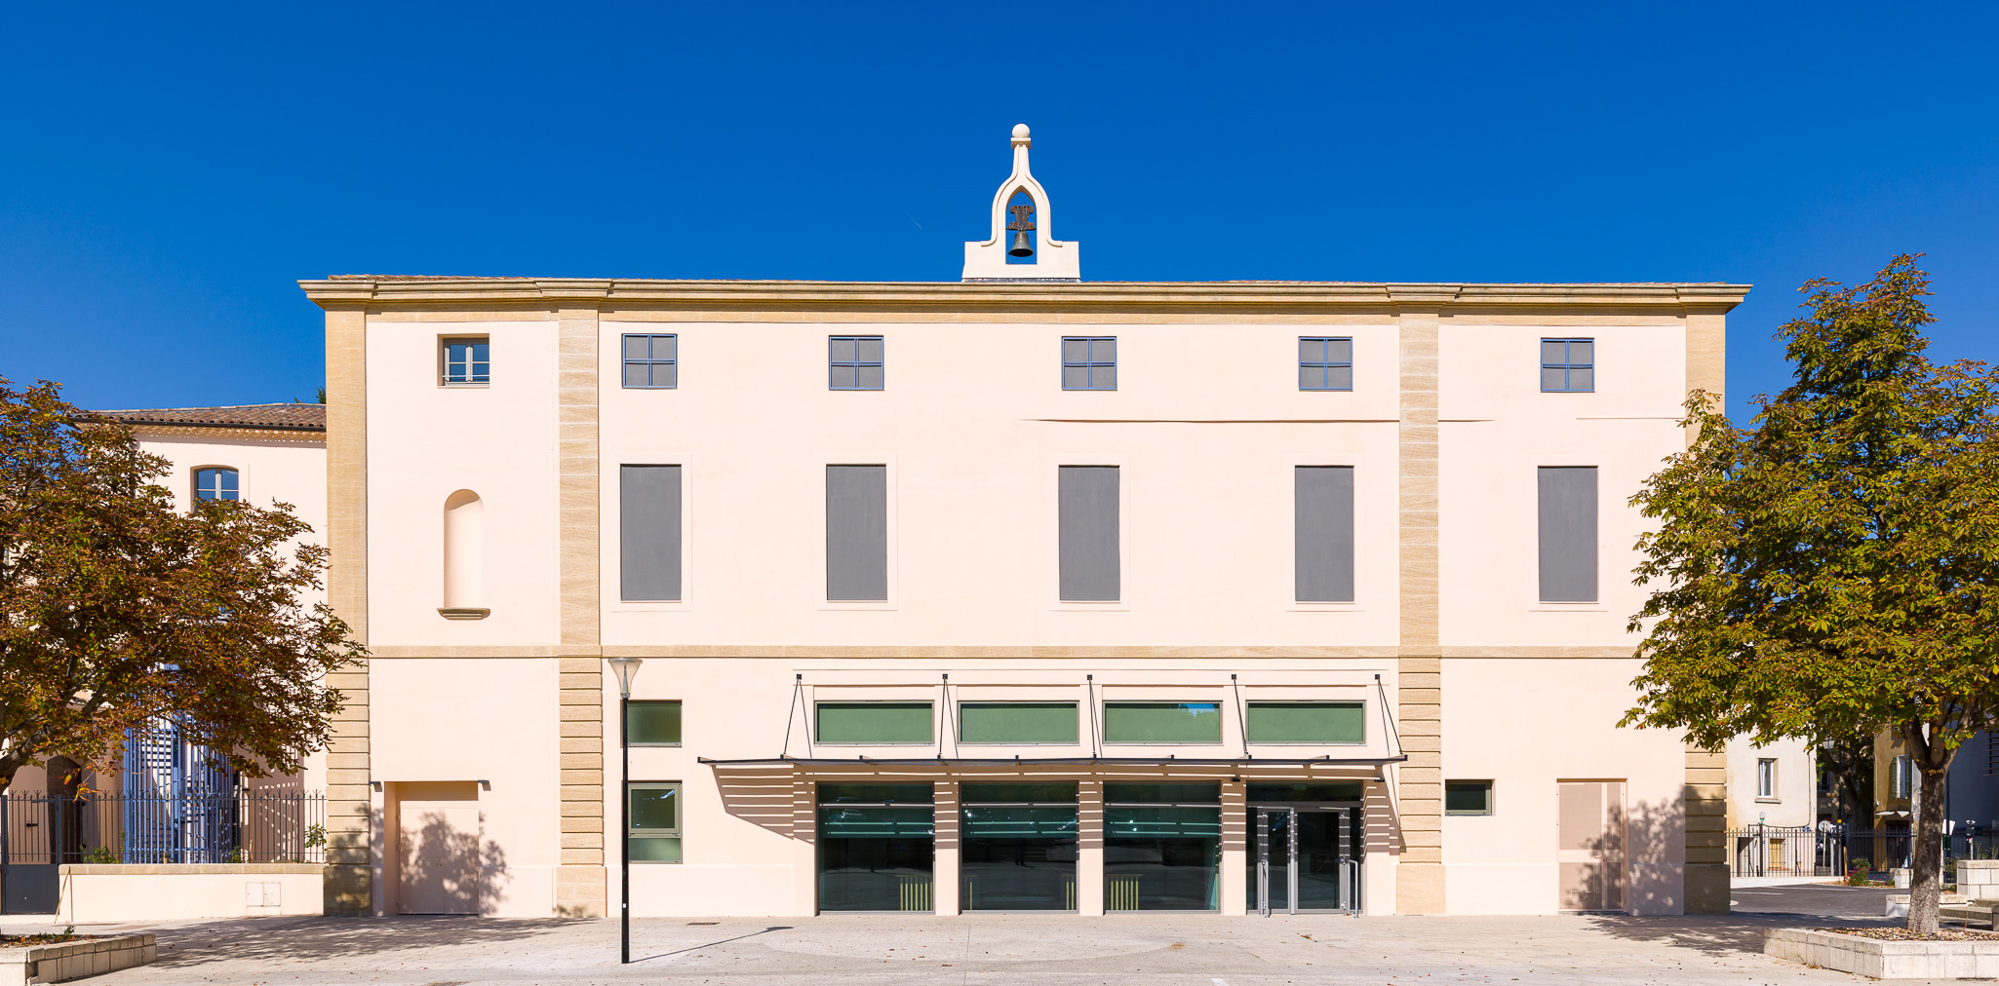
Archives municipales d’Orange
AG AMAO – 27 janvier 2026

Slide 2
L’année 2025 aux archives a été marquée par :
- la fin des travaux à l’Hôtel-Dieu,
- le déménagement des 1,6 km linéaires d’archives,
- l’installation de la muséographie.
AG AMAO – 27 janvier 2026

Slide 3
La
fin des travaux
AG AMAO – 27 janvier 2026

Slide 4
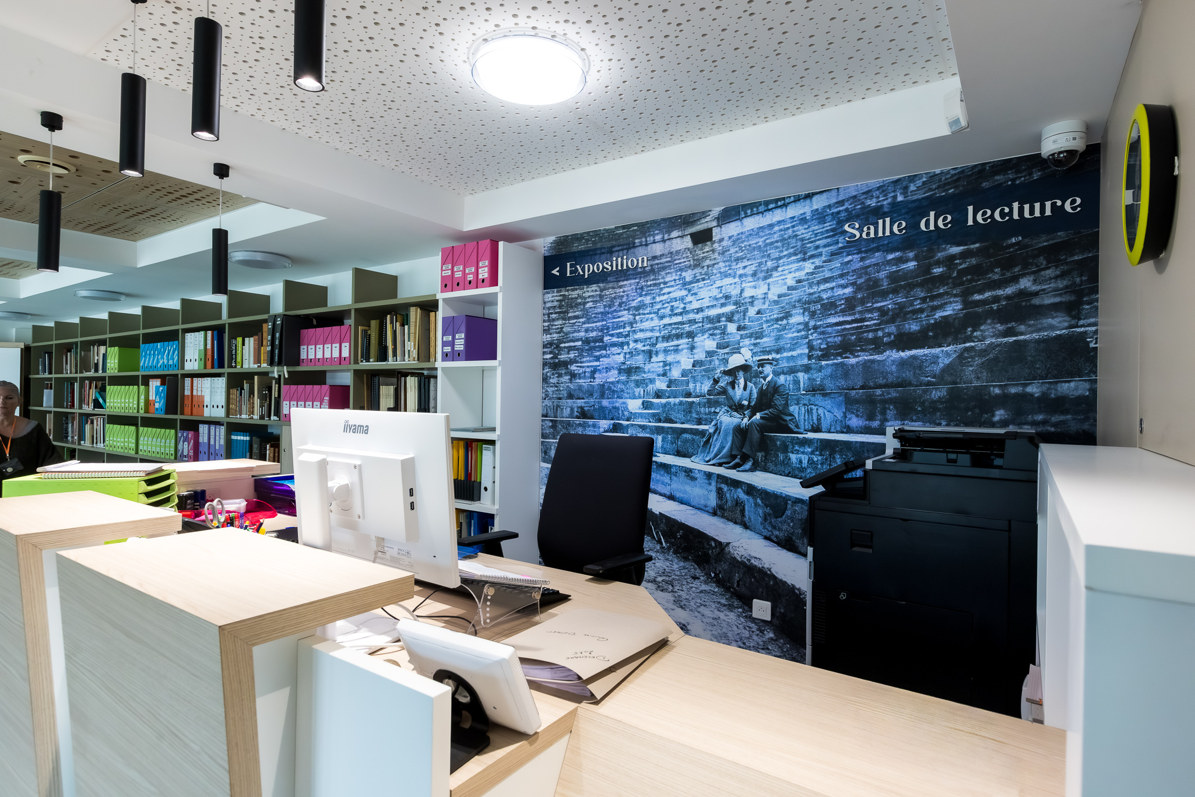
AG AMAO – 27 janvier 2026

Slide 5
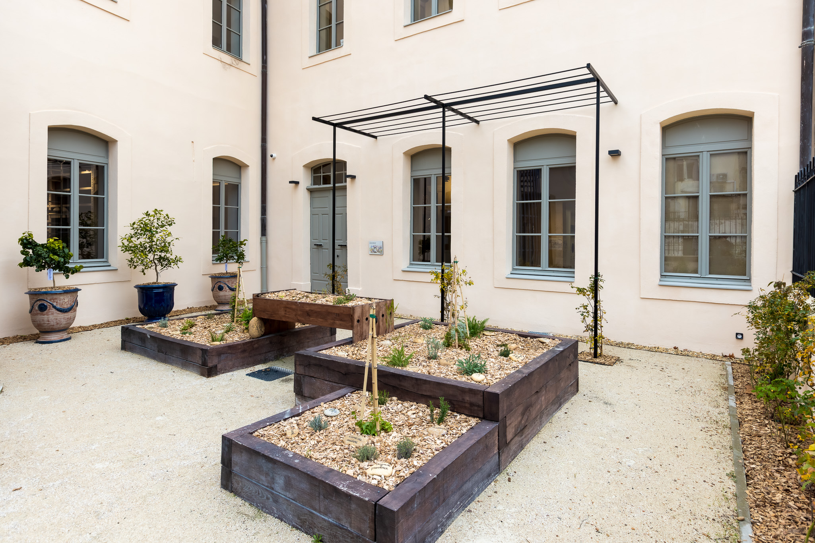
AG AMAO – 27 janvier 2026

Slide 6
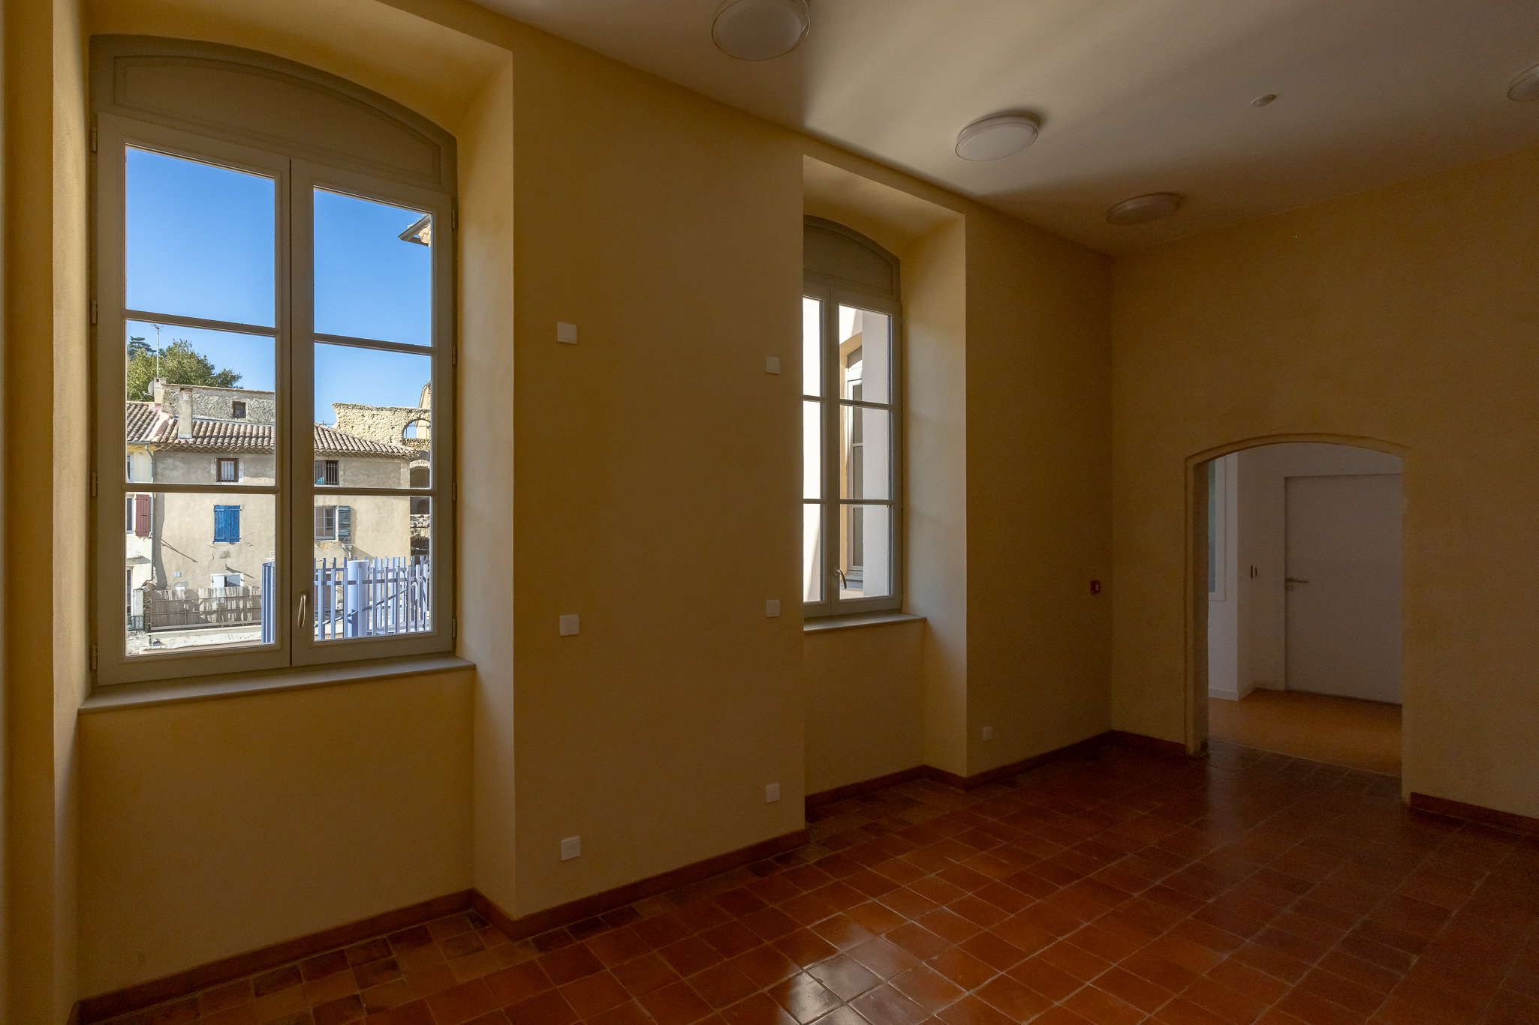
AG AMAO – 27 janvier 2026

Slide 7
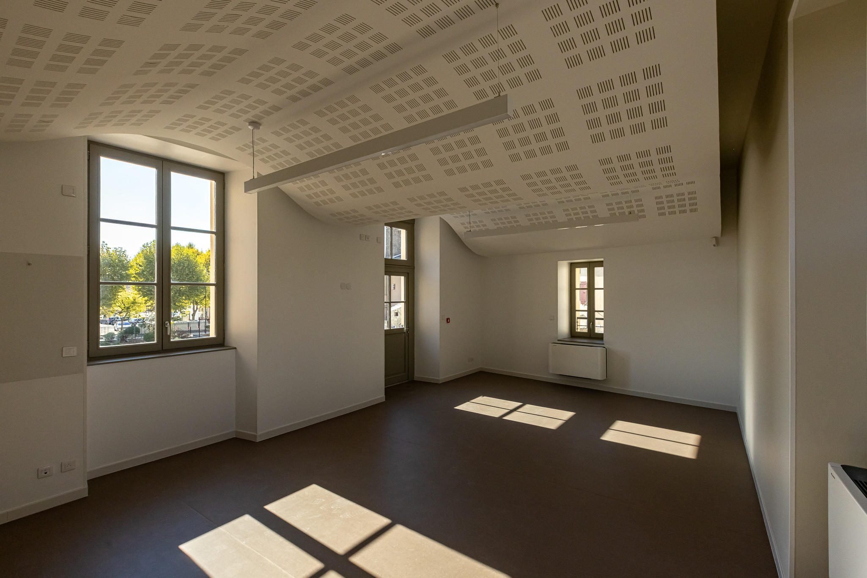
AG AMAO – 27 janvier 2026

Slide 8
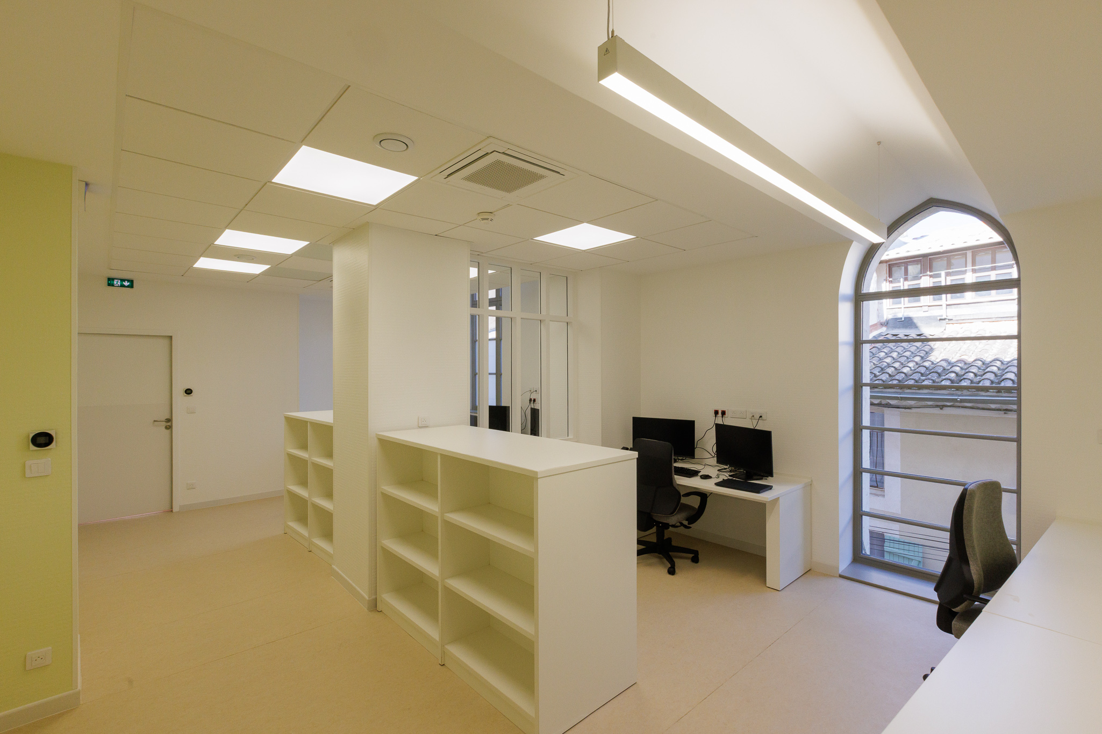
AG AMAO – 27 janvier 2026

Slide 9
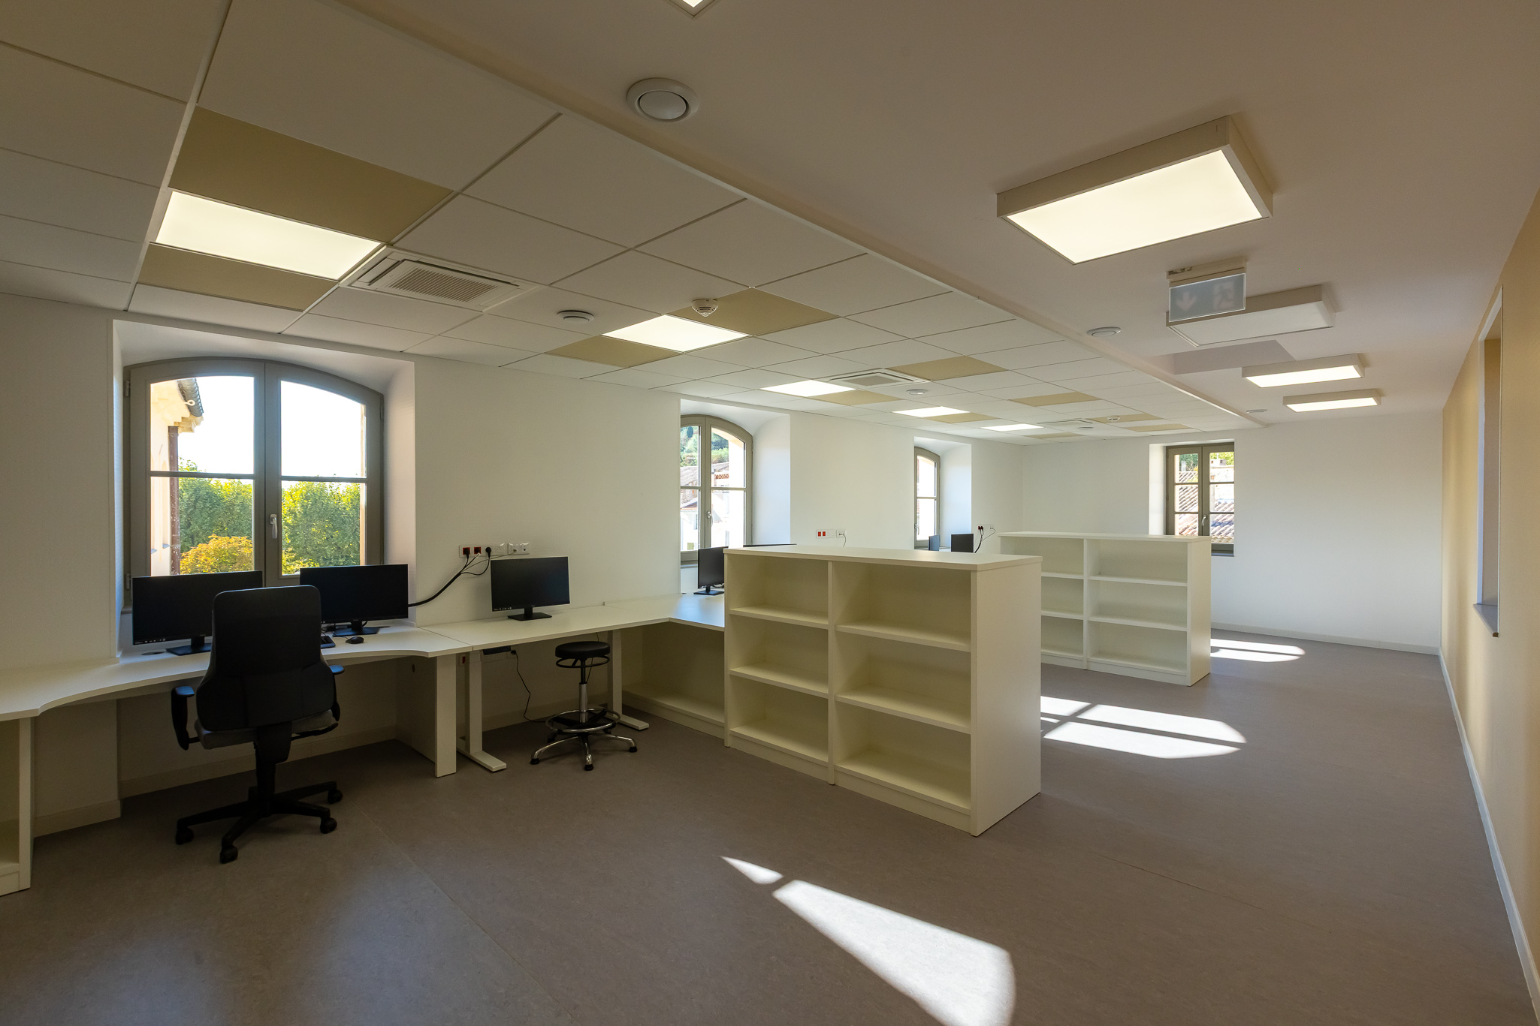
AG AMAO – 27 janvier 2026

Slide 10
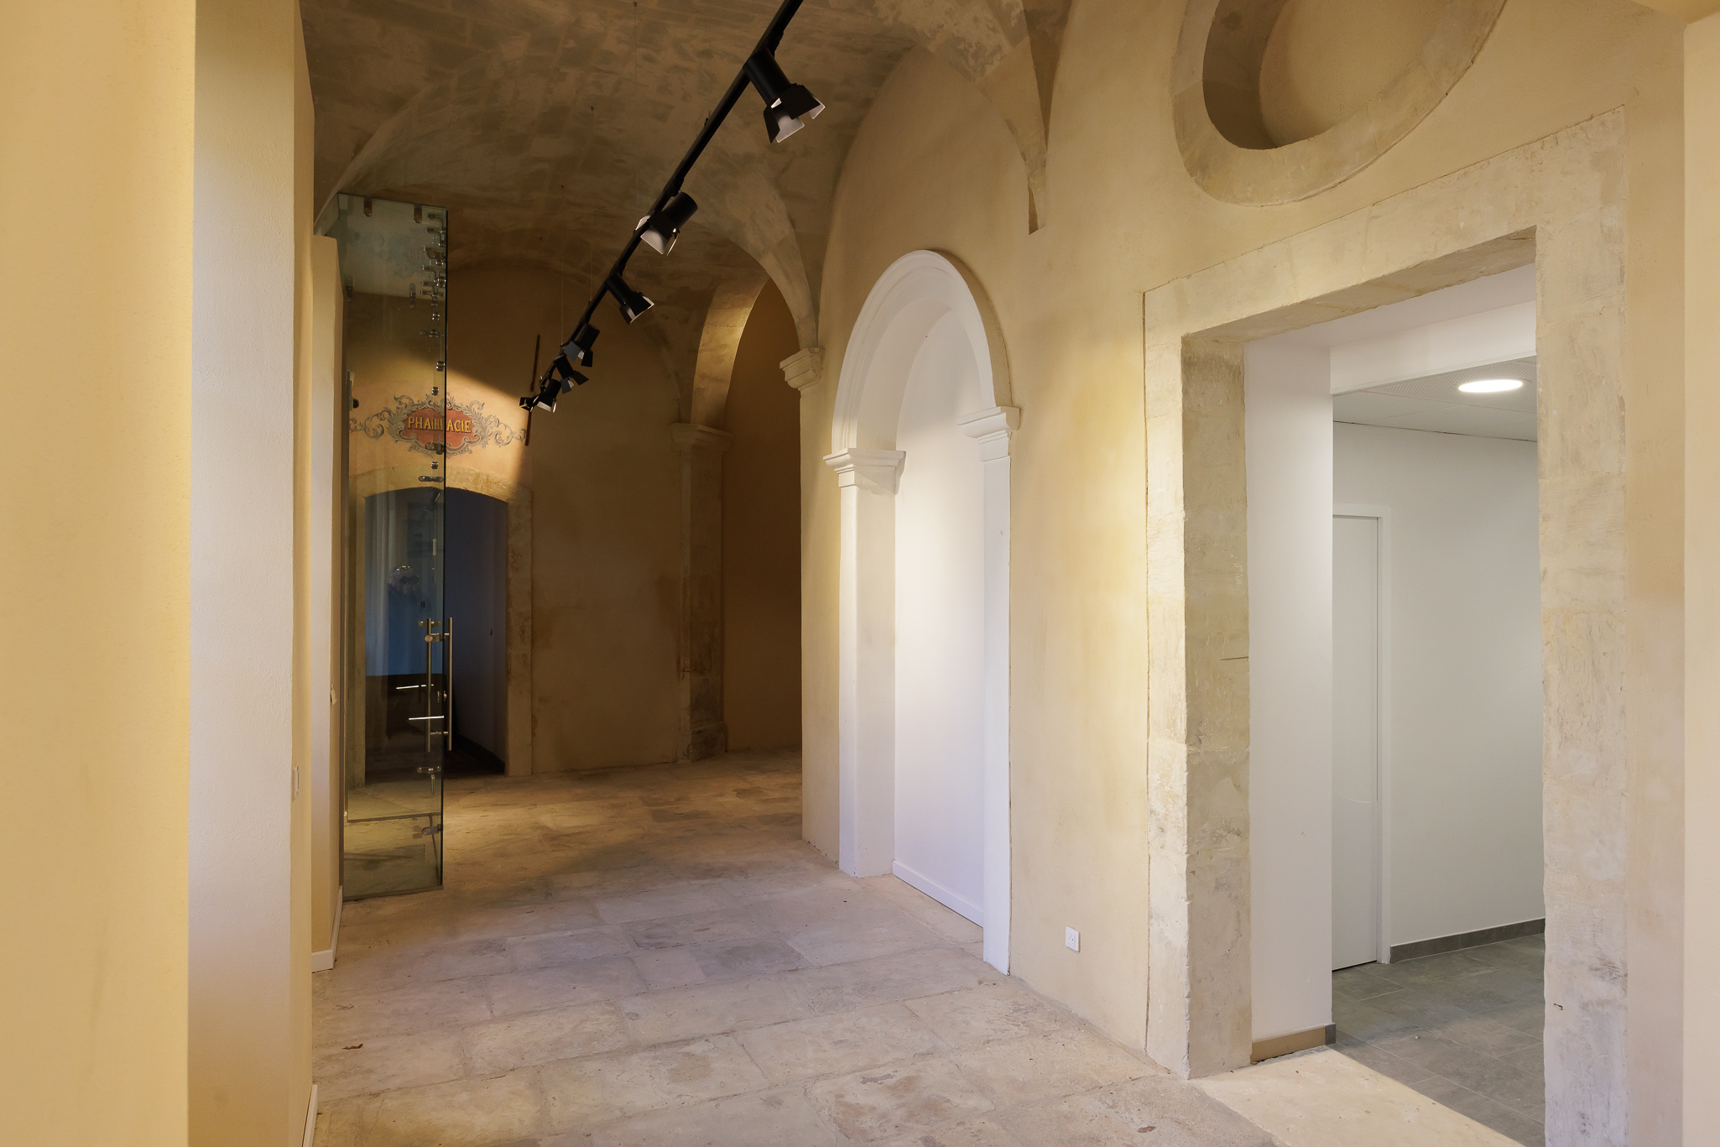
AG AMAO – 27 janvier 2026

Slide 11
Le déménagement
AG AMAO – 27 janvier 2026

Slide 12
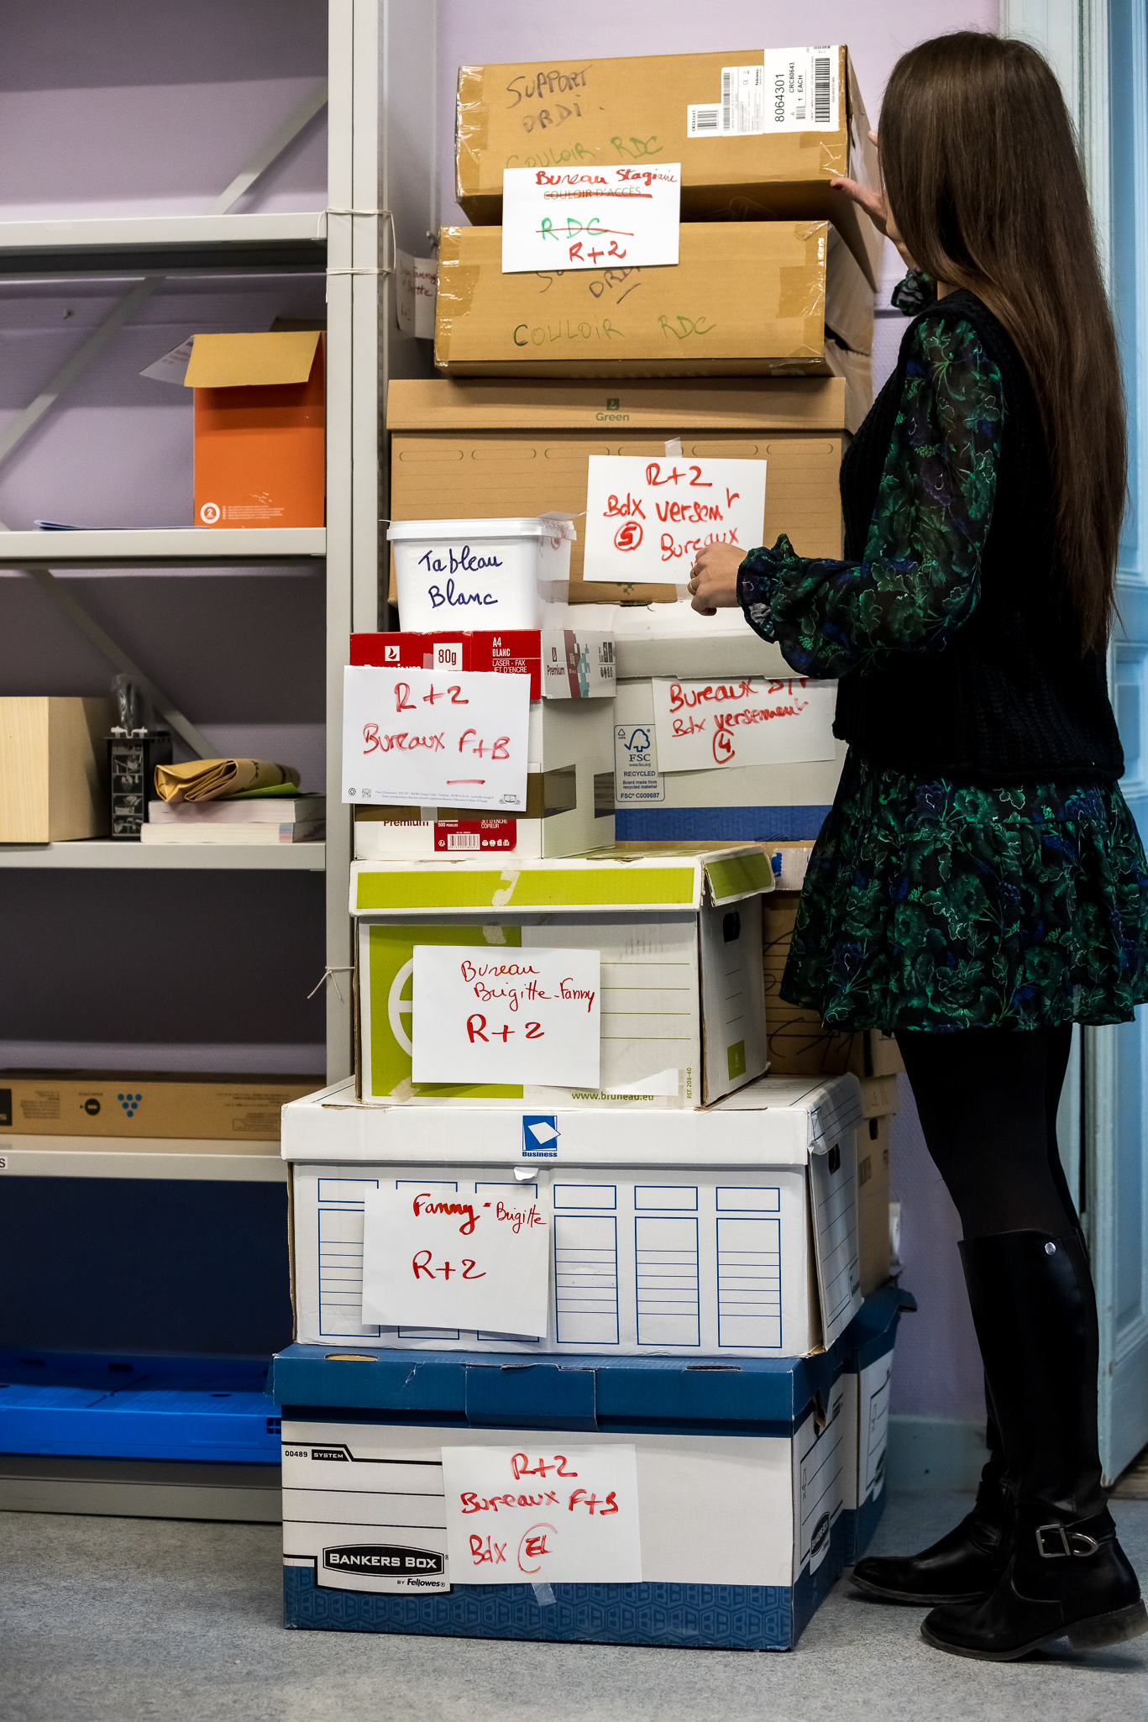
AG AMAO – 27 janvier 2026

Slide 13
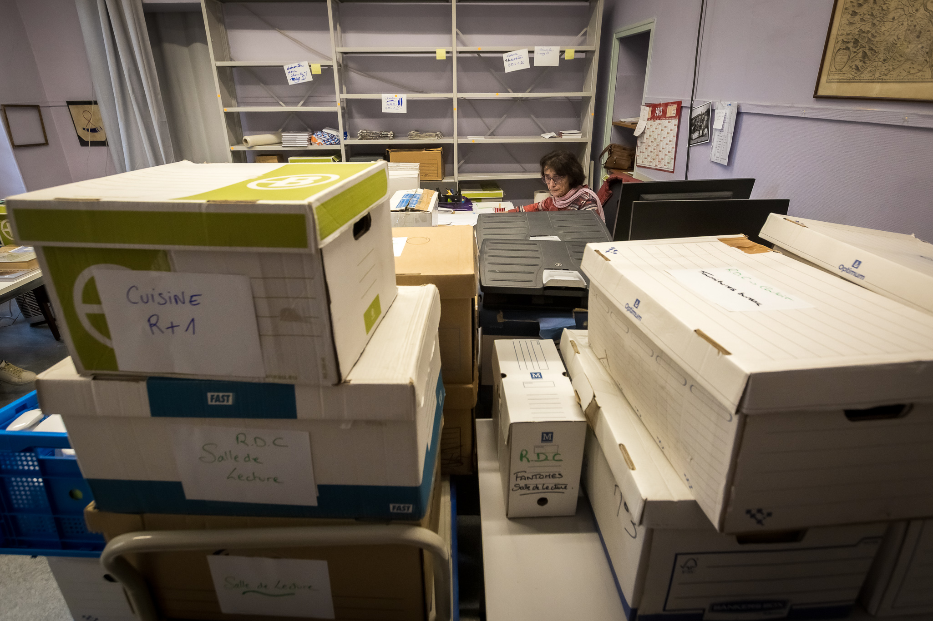
AG AMAO – 27 janvier 2026

Slide 14
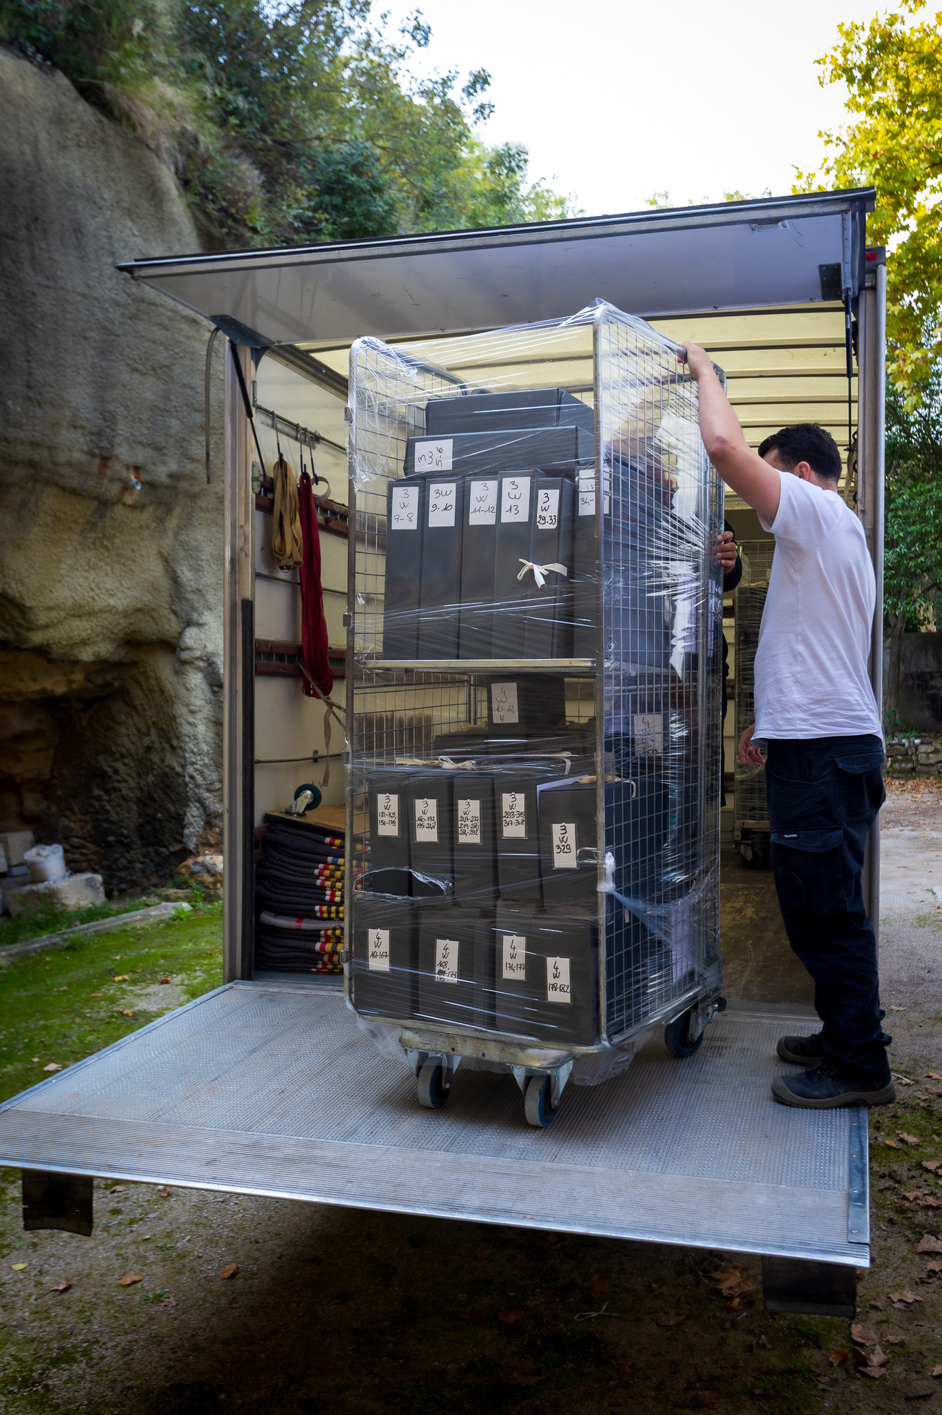
AG AMAO – 27 janvier 2026

Slide 15
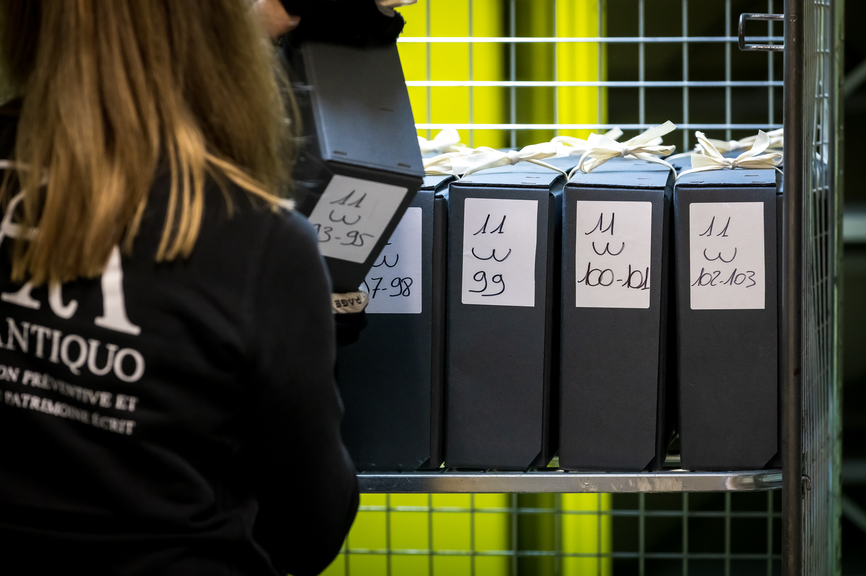
AG AMAO – 27 janvier 2026

Slide 16
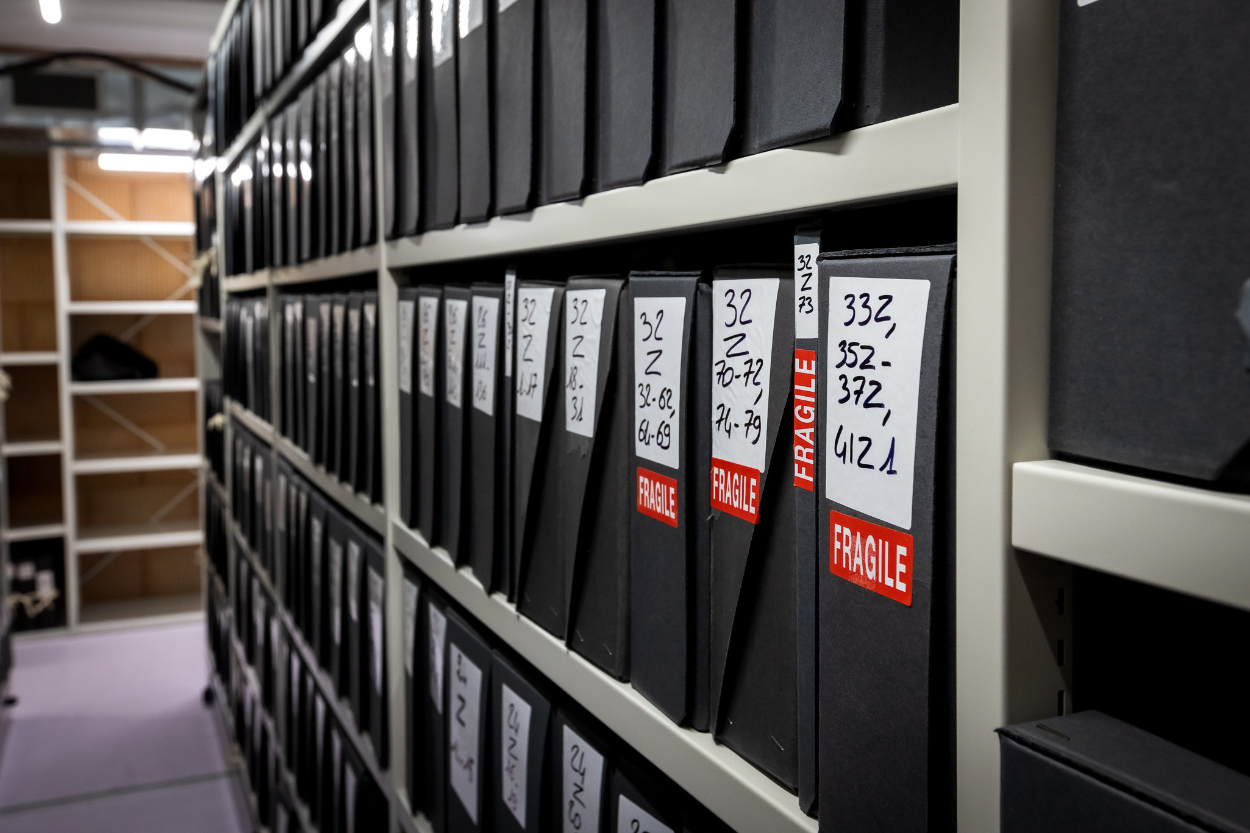
AG AMAO – 27 janvier 2026

Slide 17
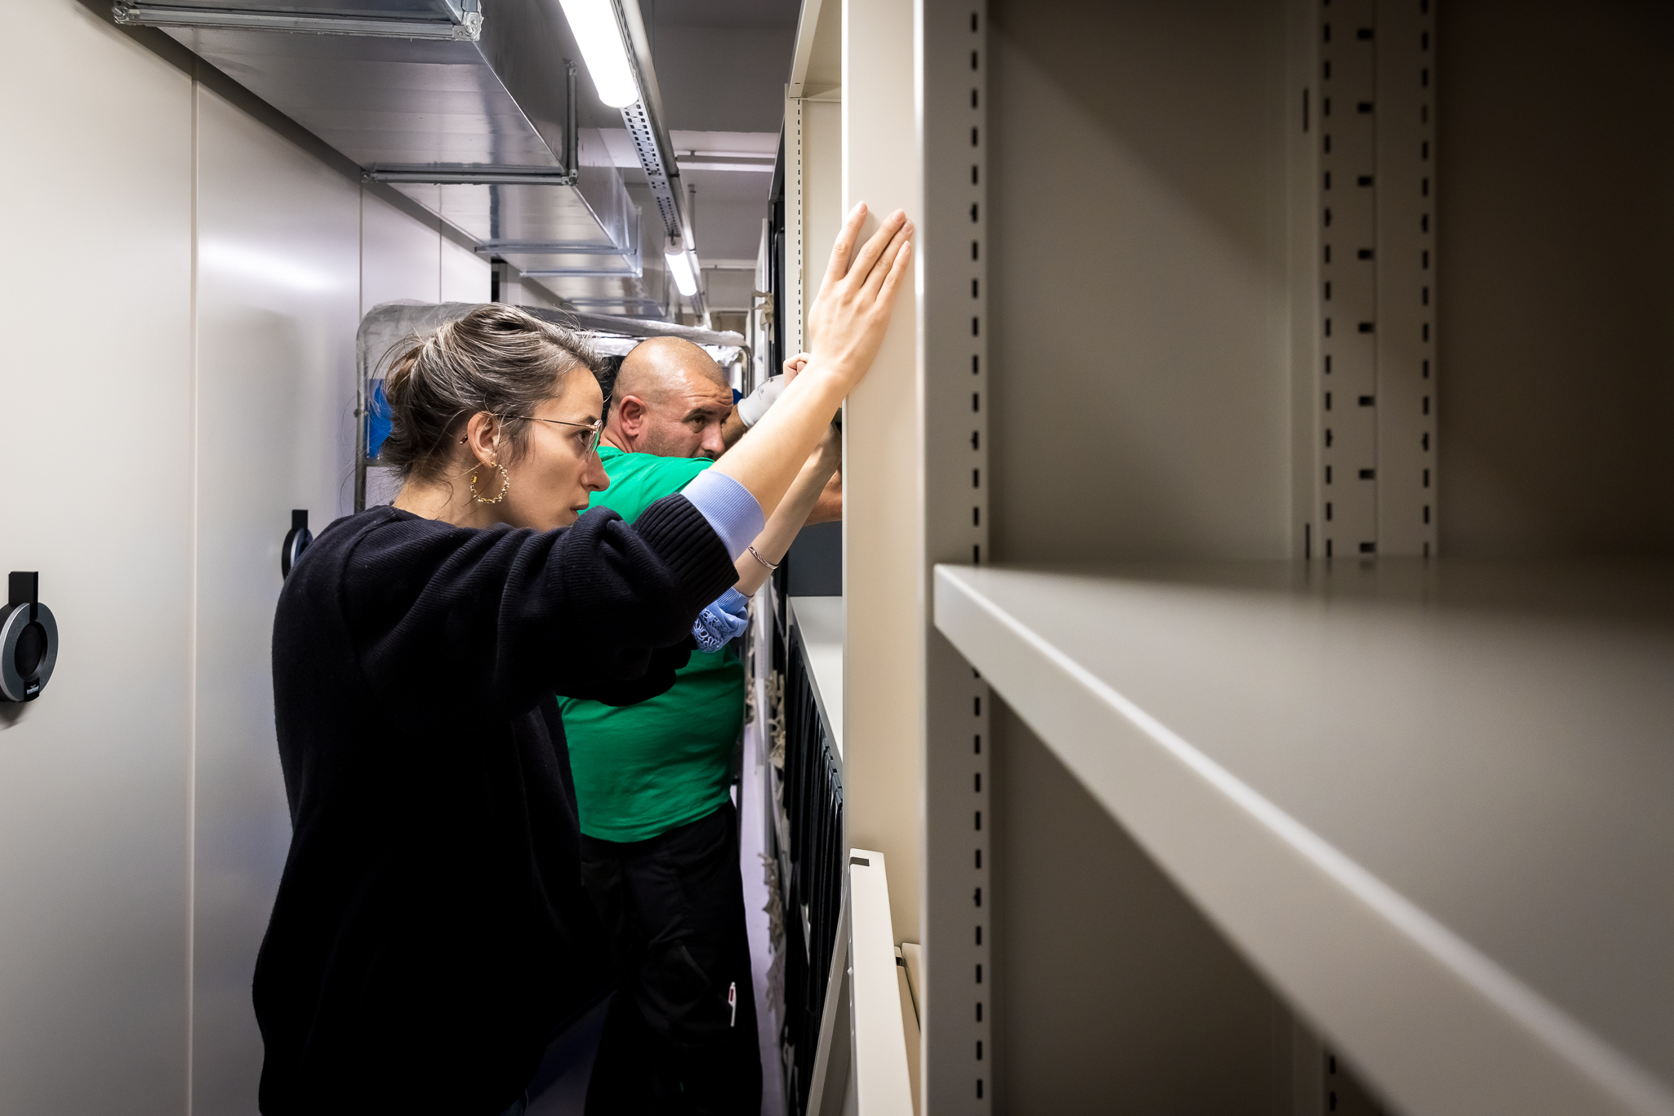
AG AMAO – 27 janvier 2026

Slide 18
La muséographie
AG AMAO – 27 janvier 2026

Slide 19
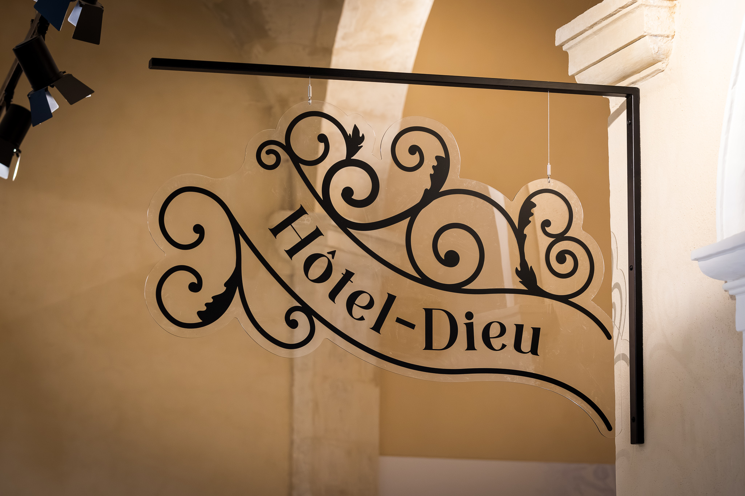
AG AMAO – 27 janvier 2026

Slide 20
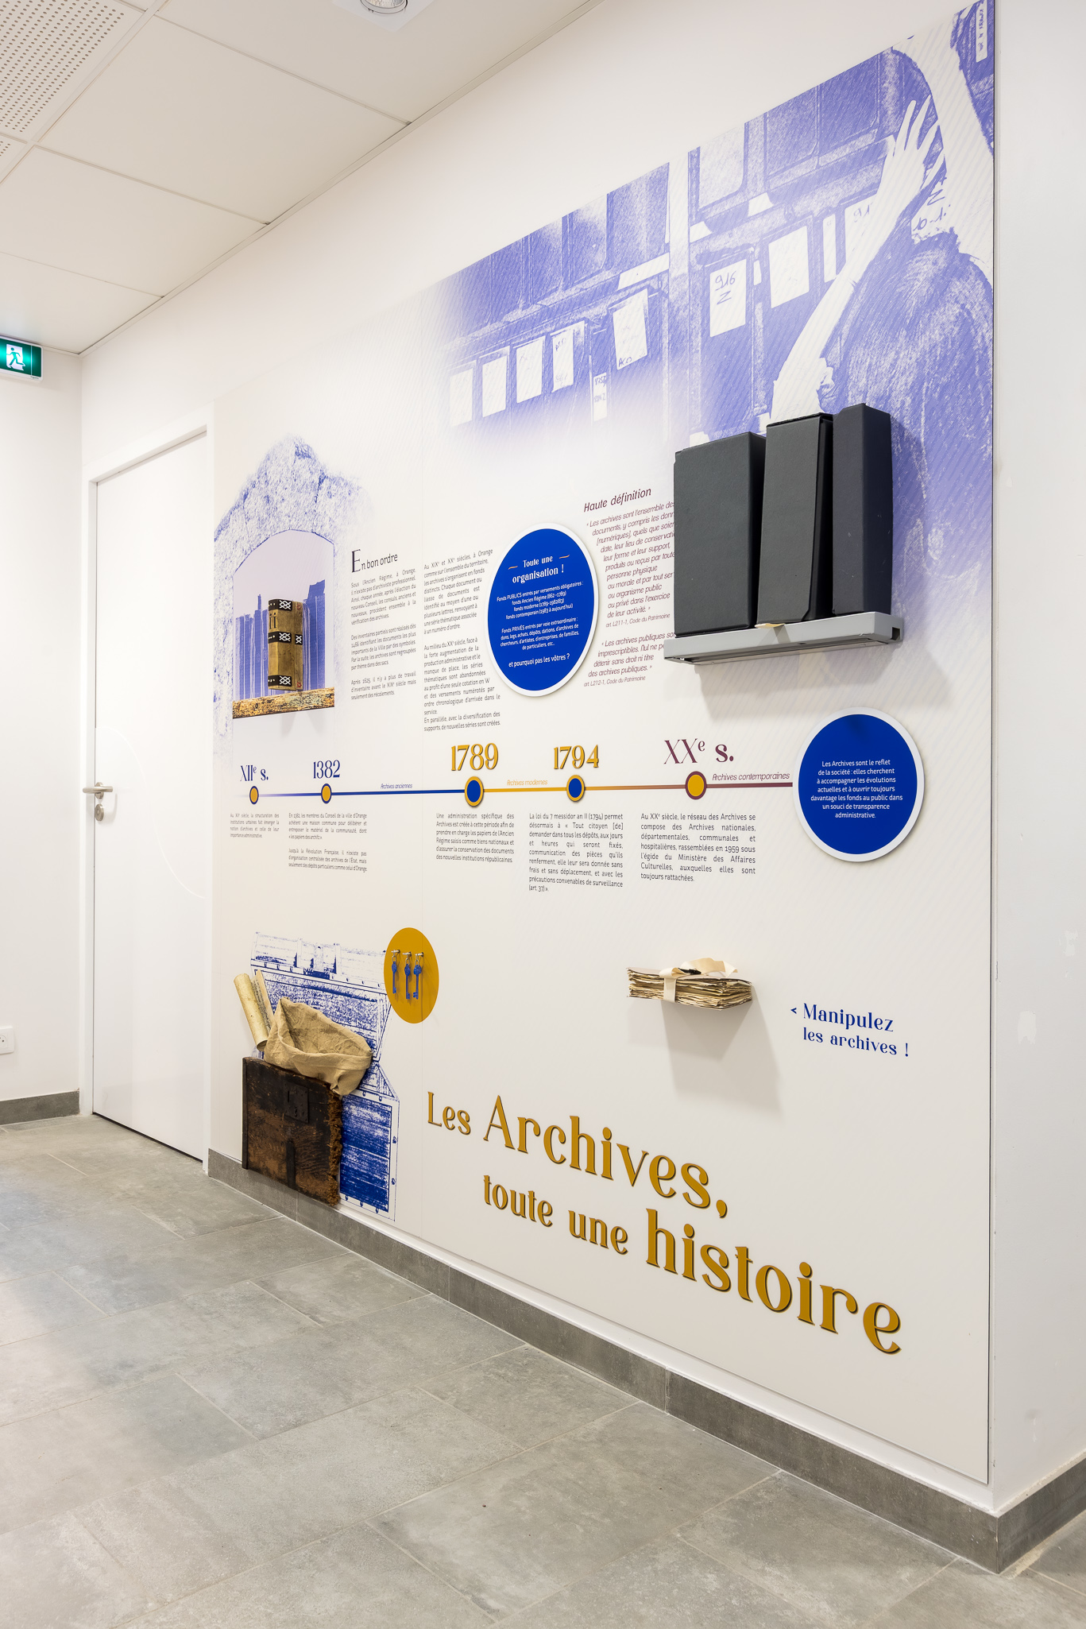
AG AMAO – 27 janvier 2026

Slide 21
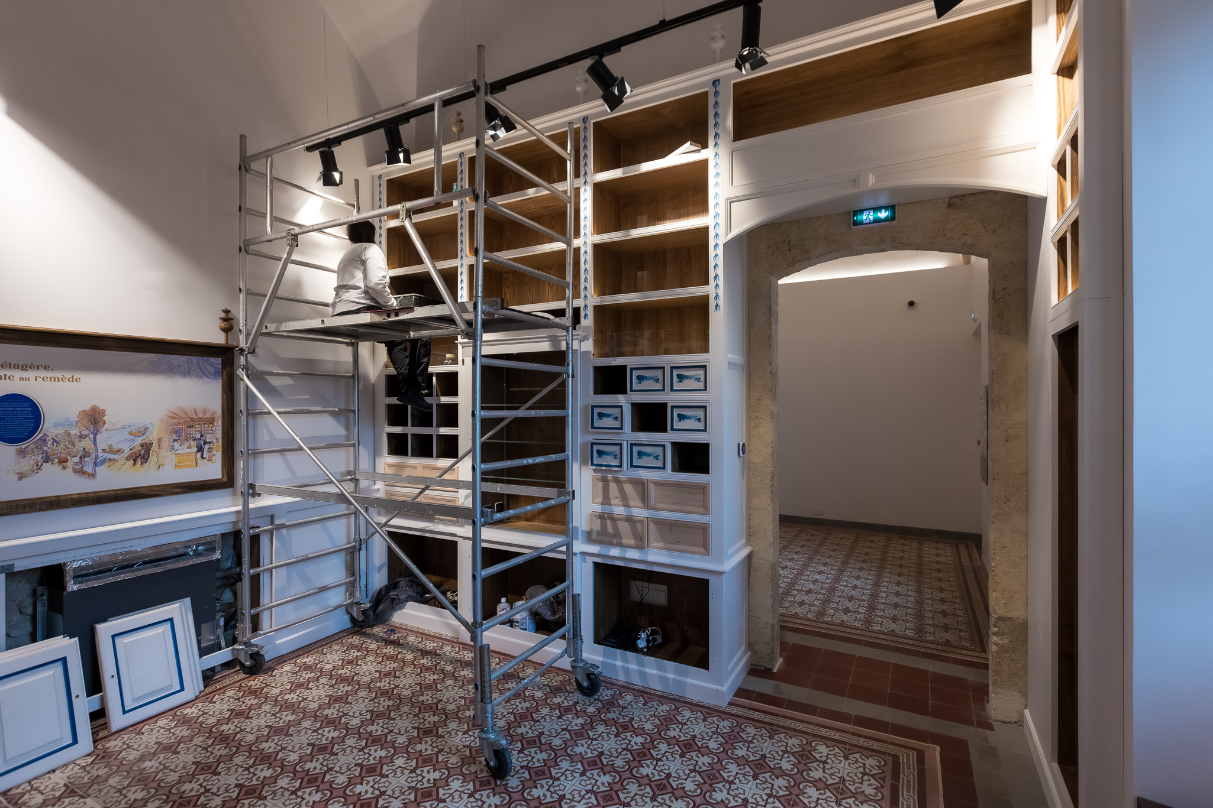
AG AMAO – 27 janvier 2026

Slide 22
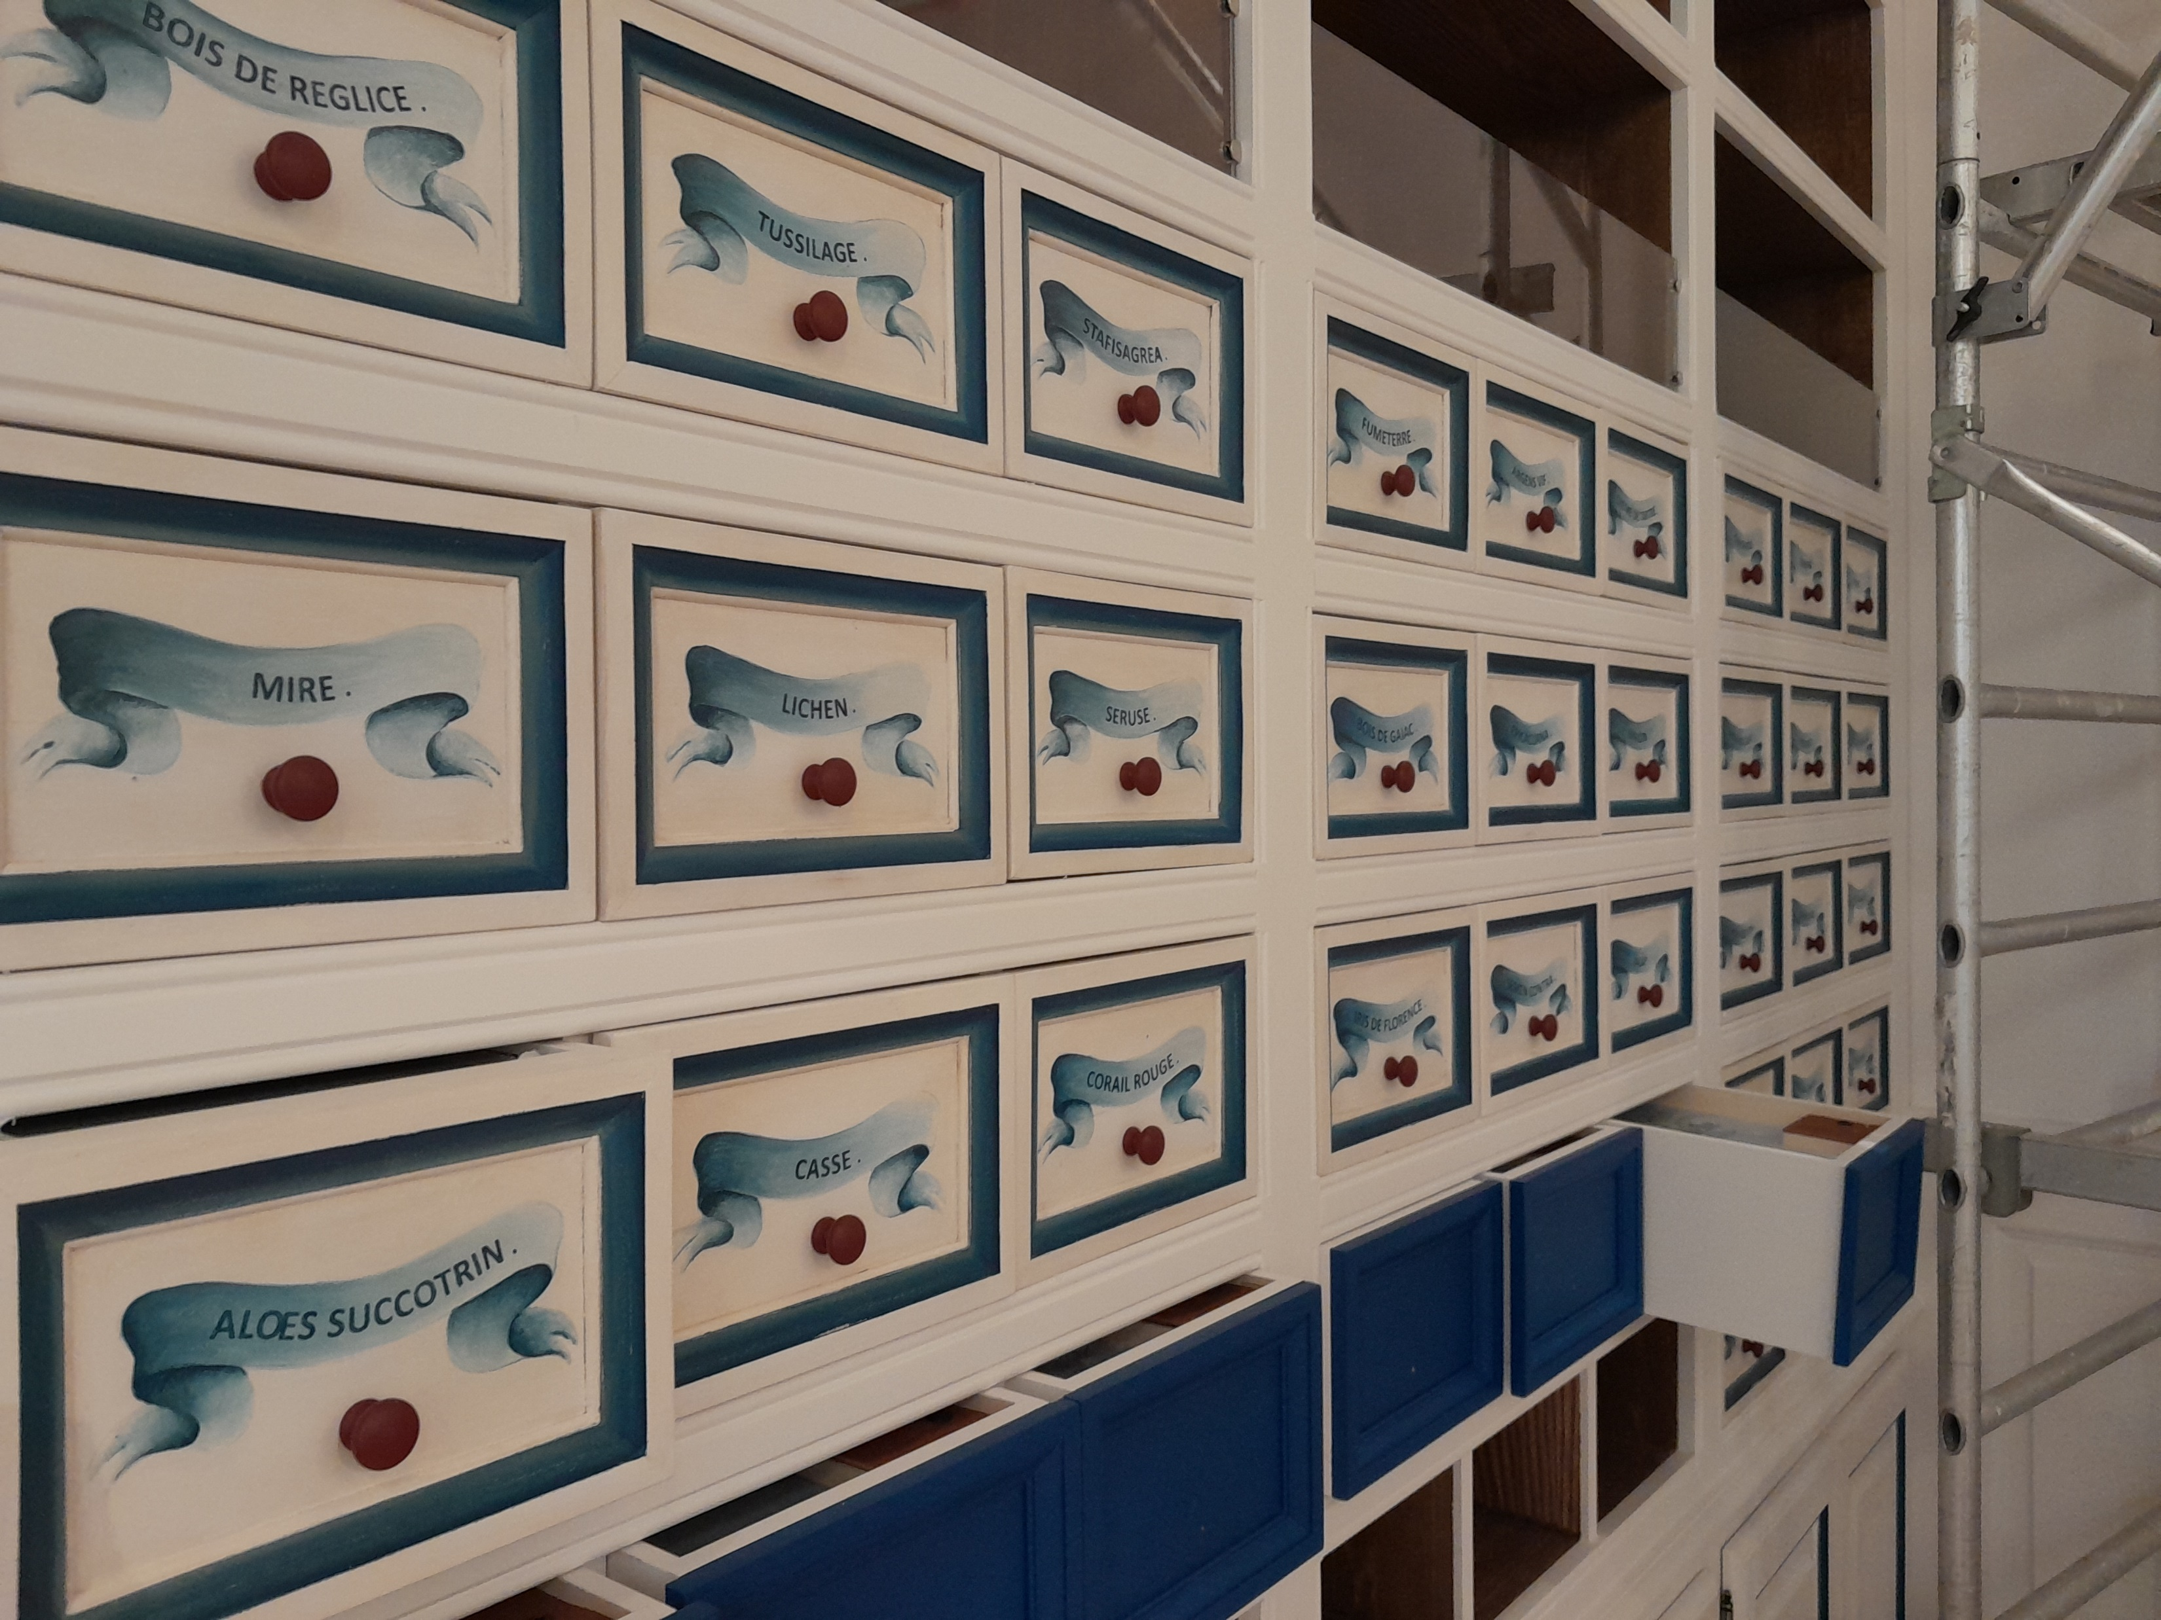
AG AMAO – 27 janvier 2026

Slide 23
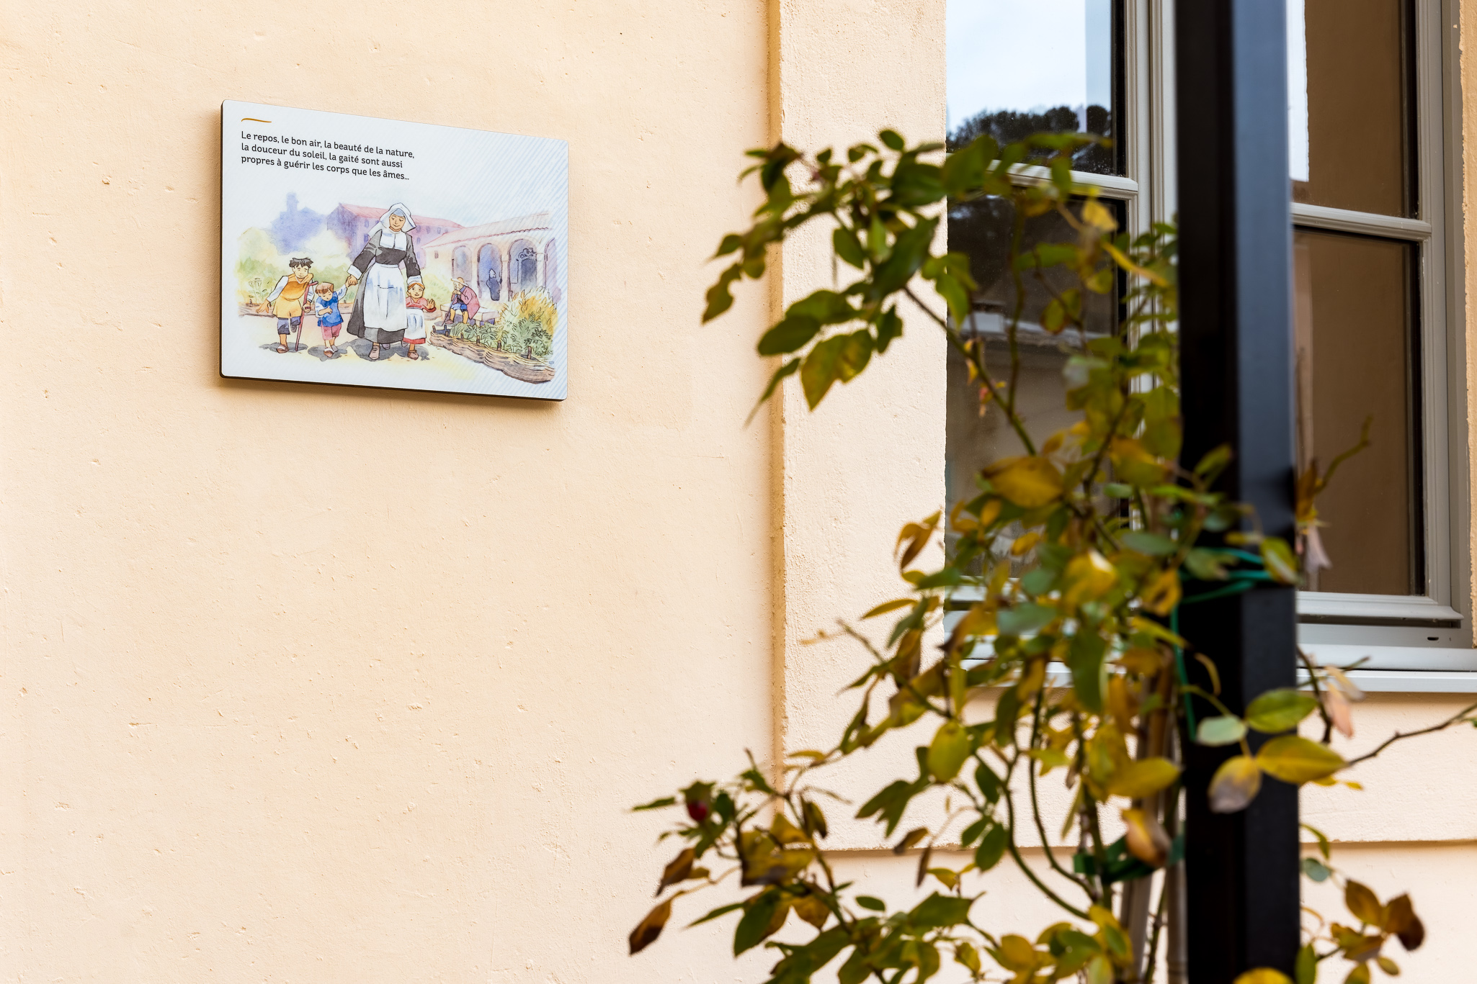
AG AMAO – 27 janvier 2026

Slide 24
La
contribution des AMAO
AG AMAO – 27 janvier 2026

Slide 25
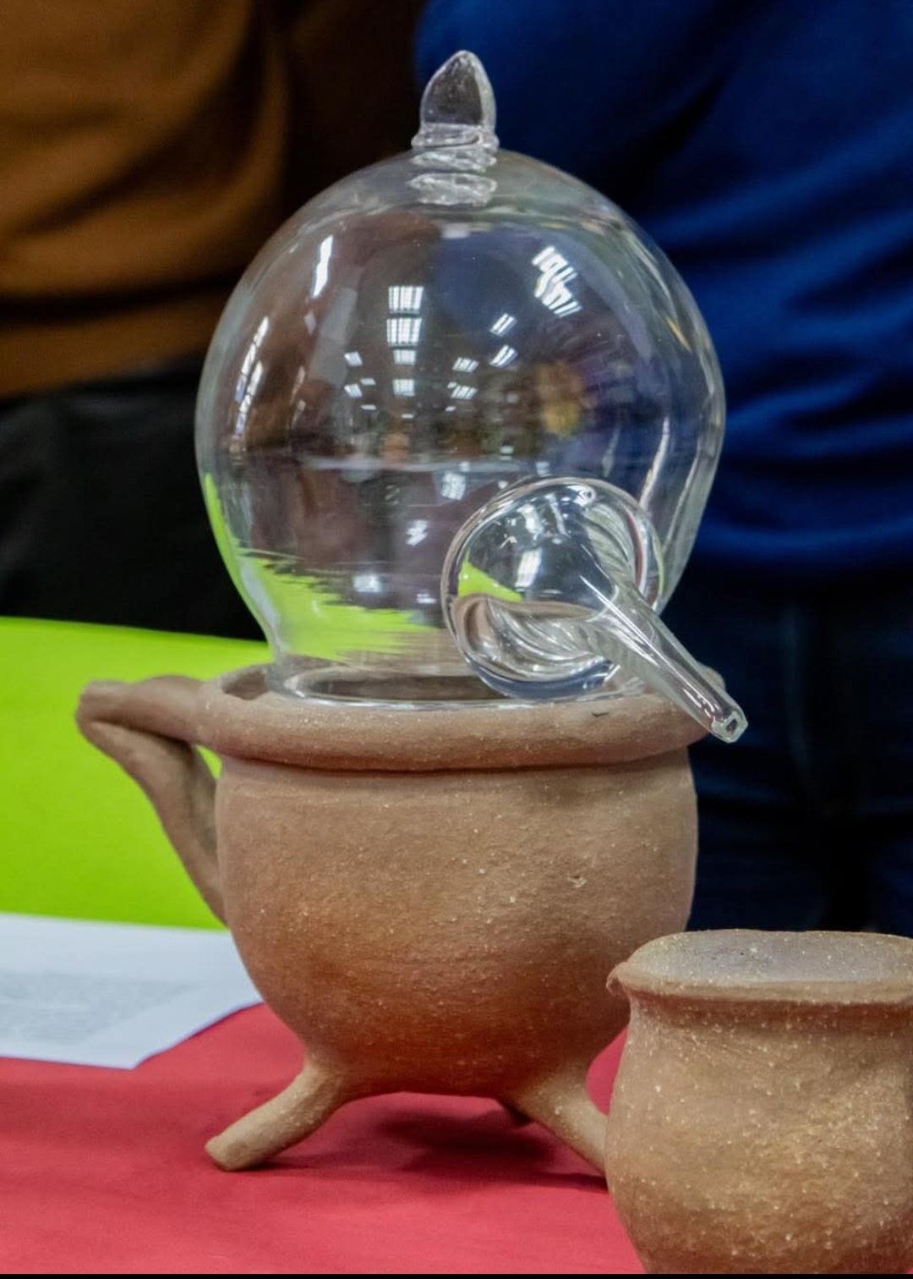
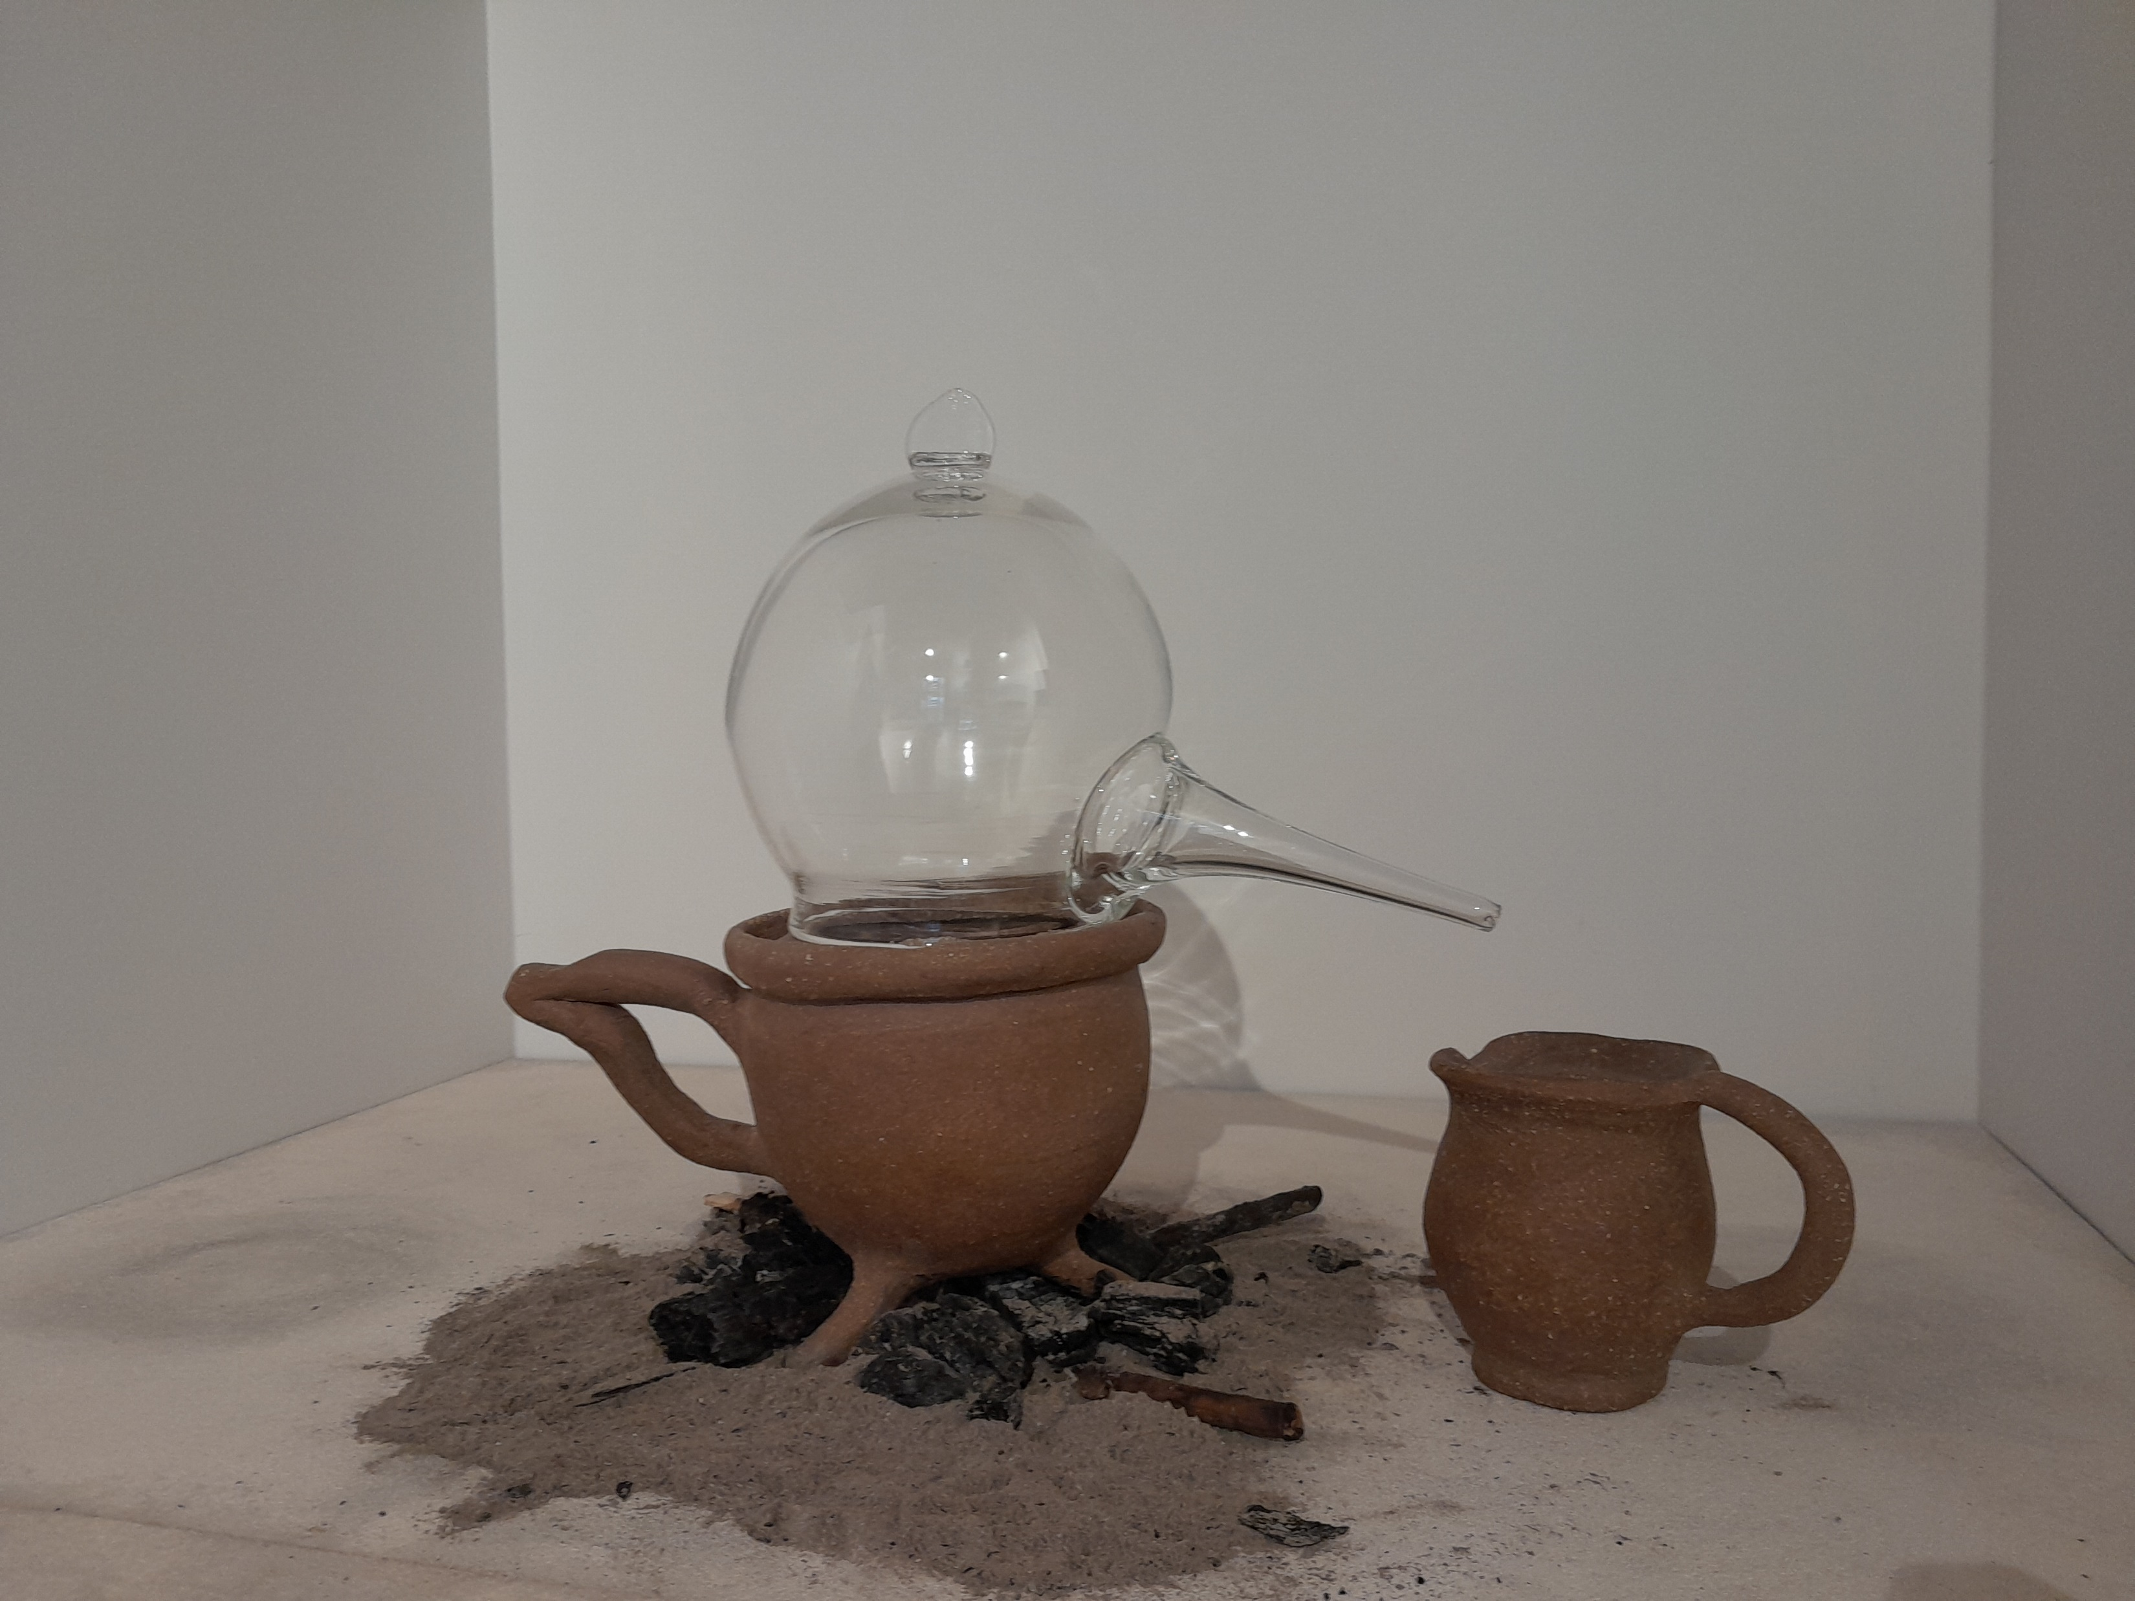
L’ensemble cornue, coquemar tripode et récipient.
Acquisition AMAO pour la muséographie de l’Hôtel-Dieu.
AG AMAO – 27 janvier 2026

Slide 26
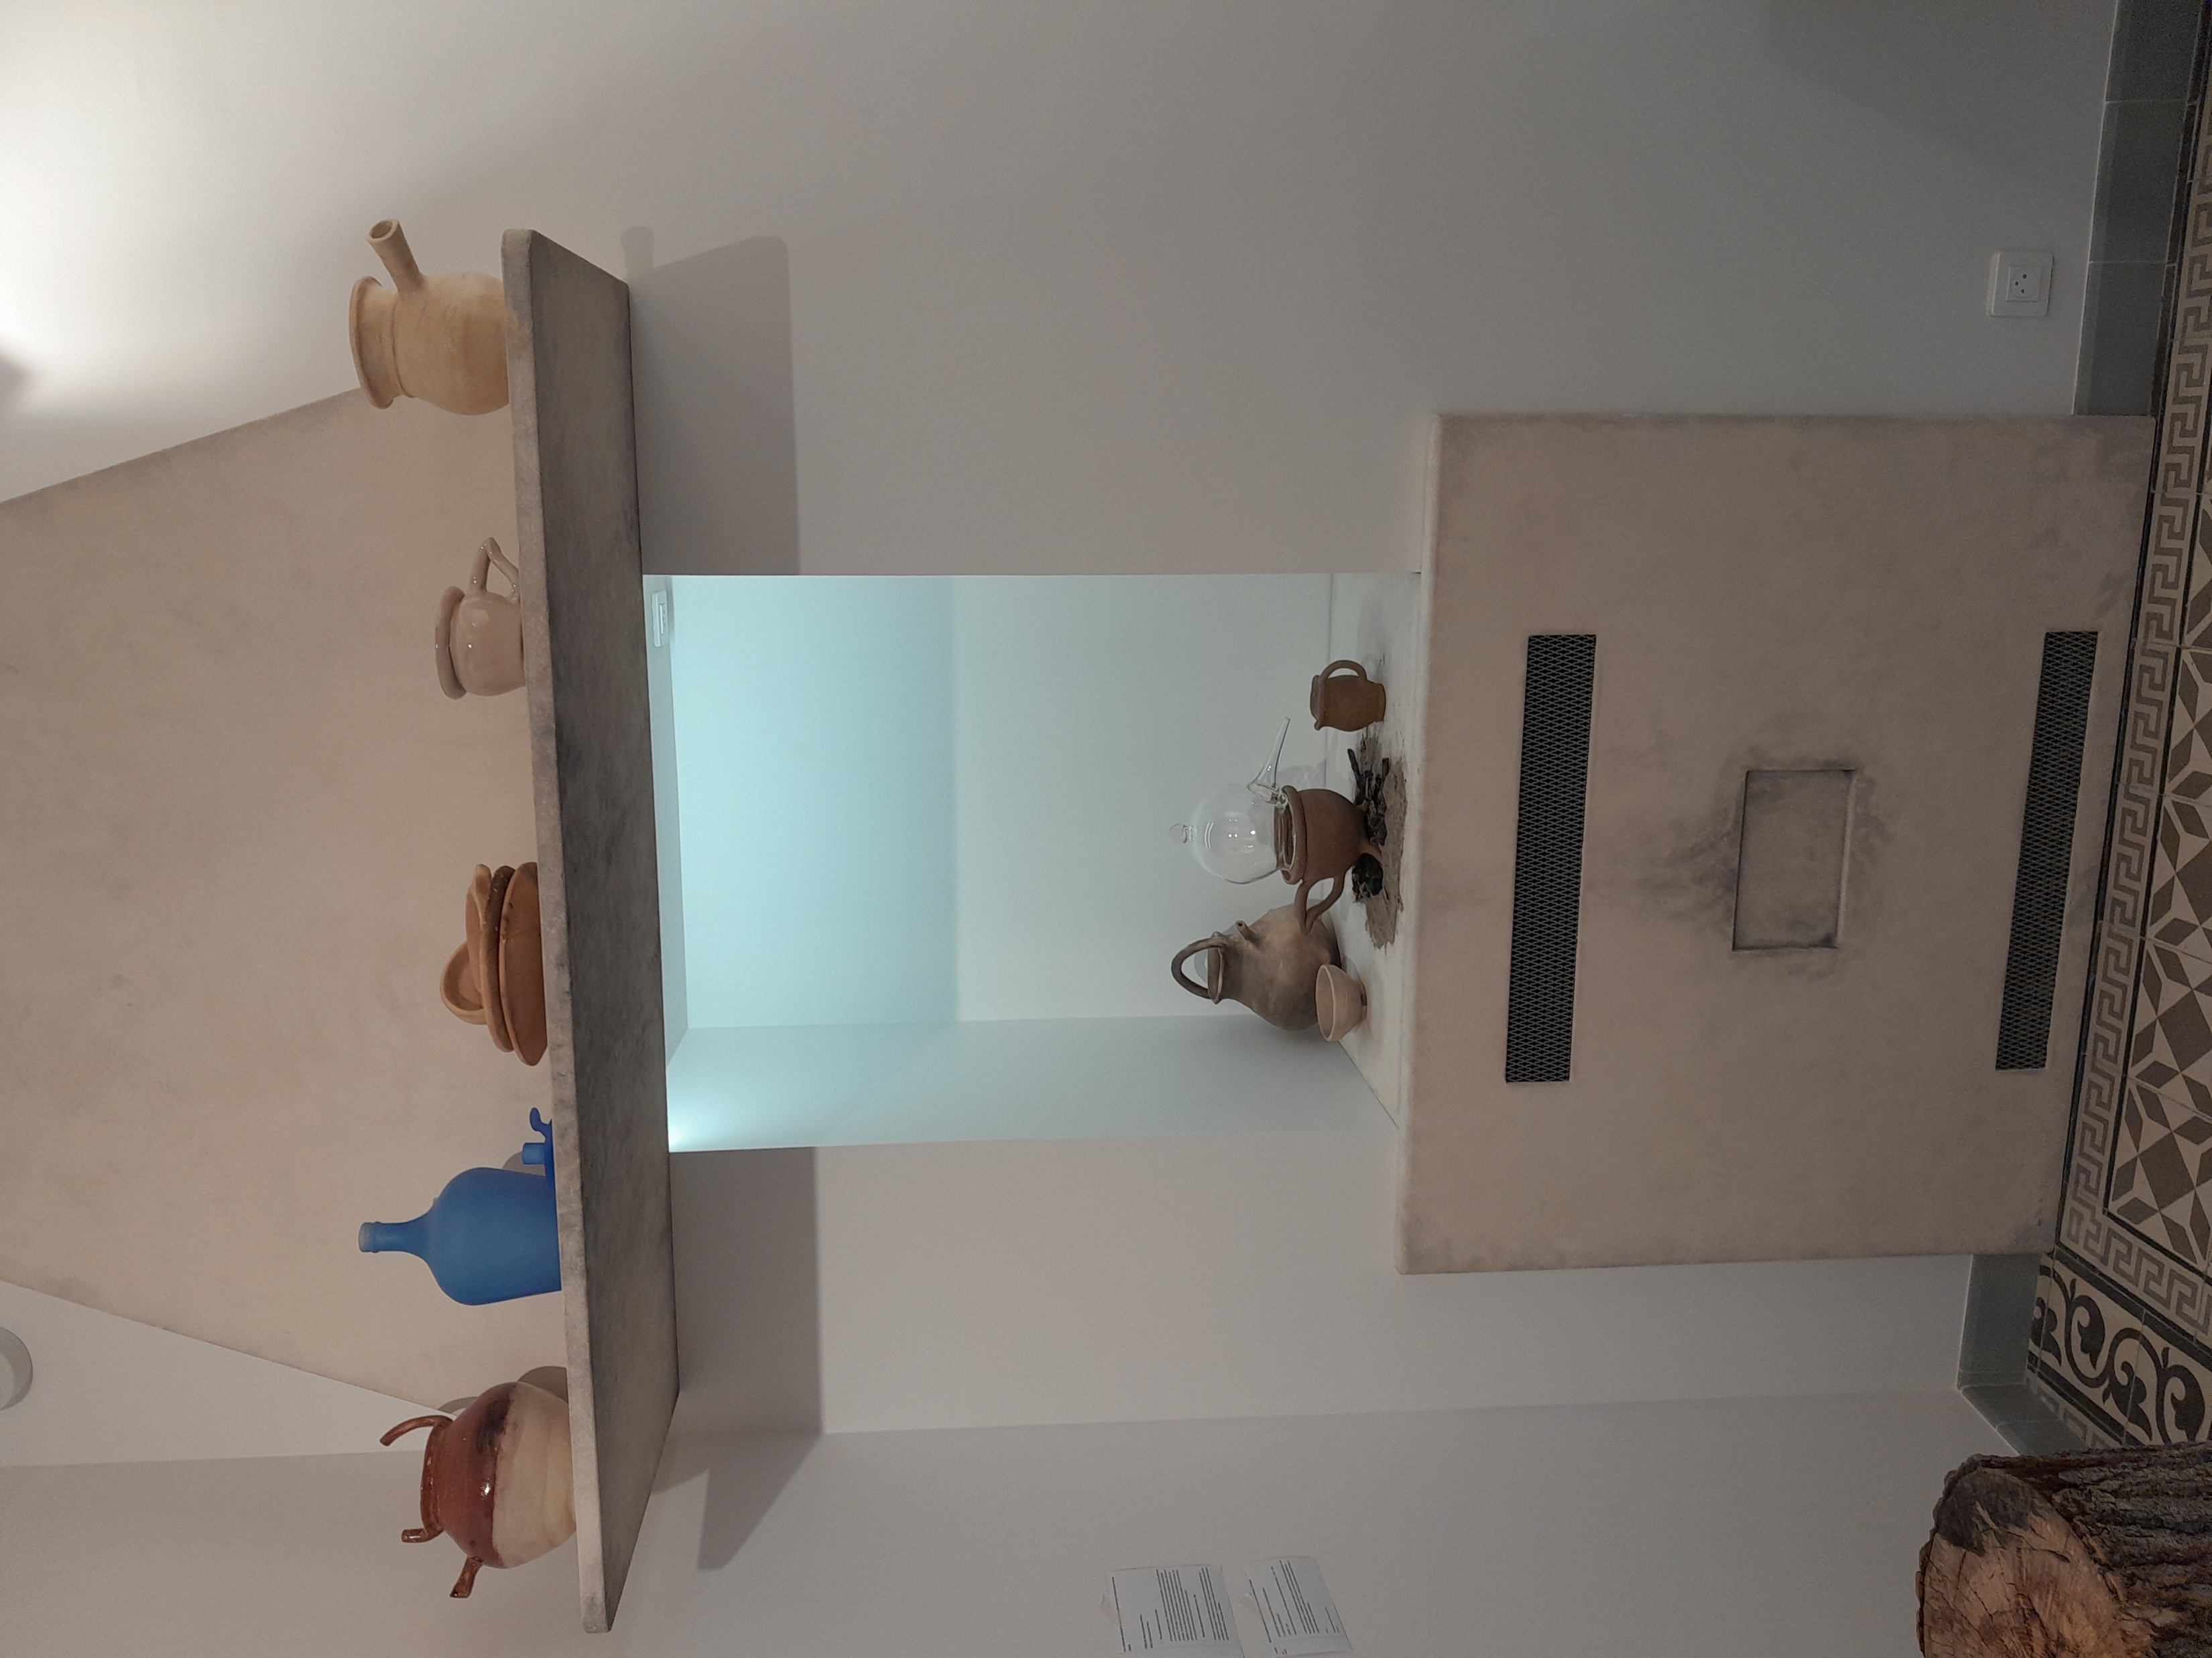
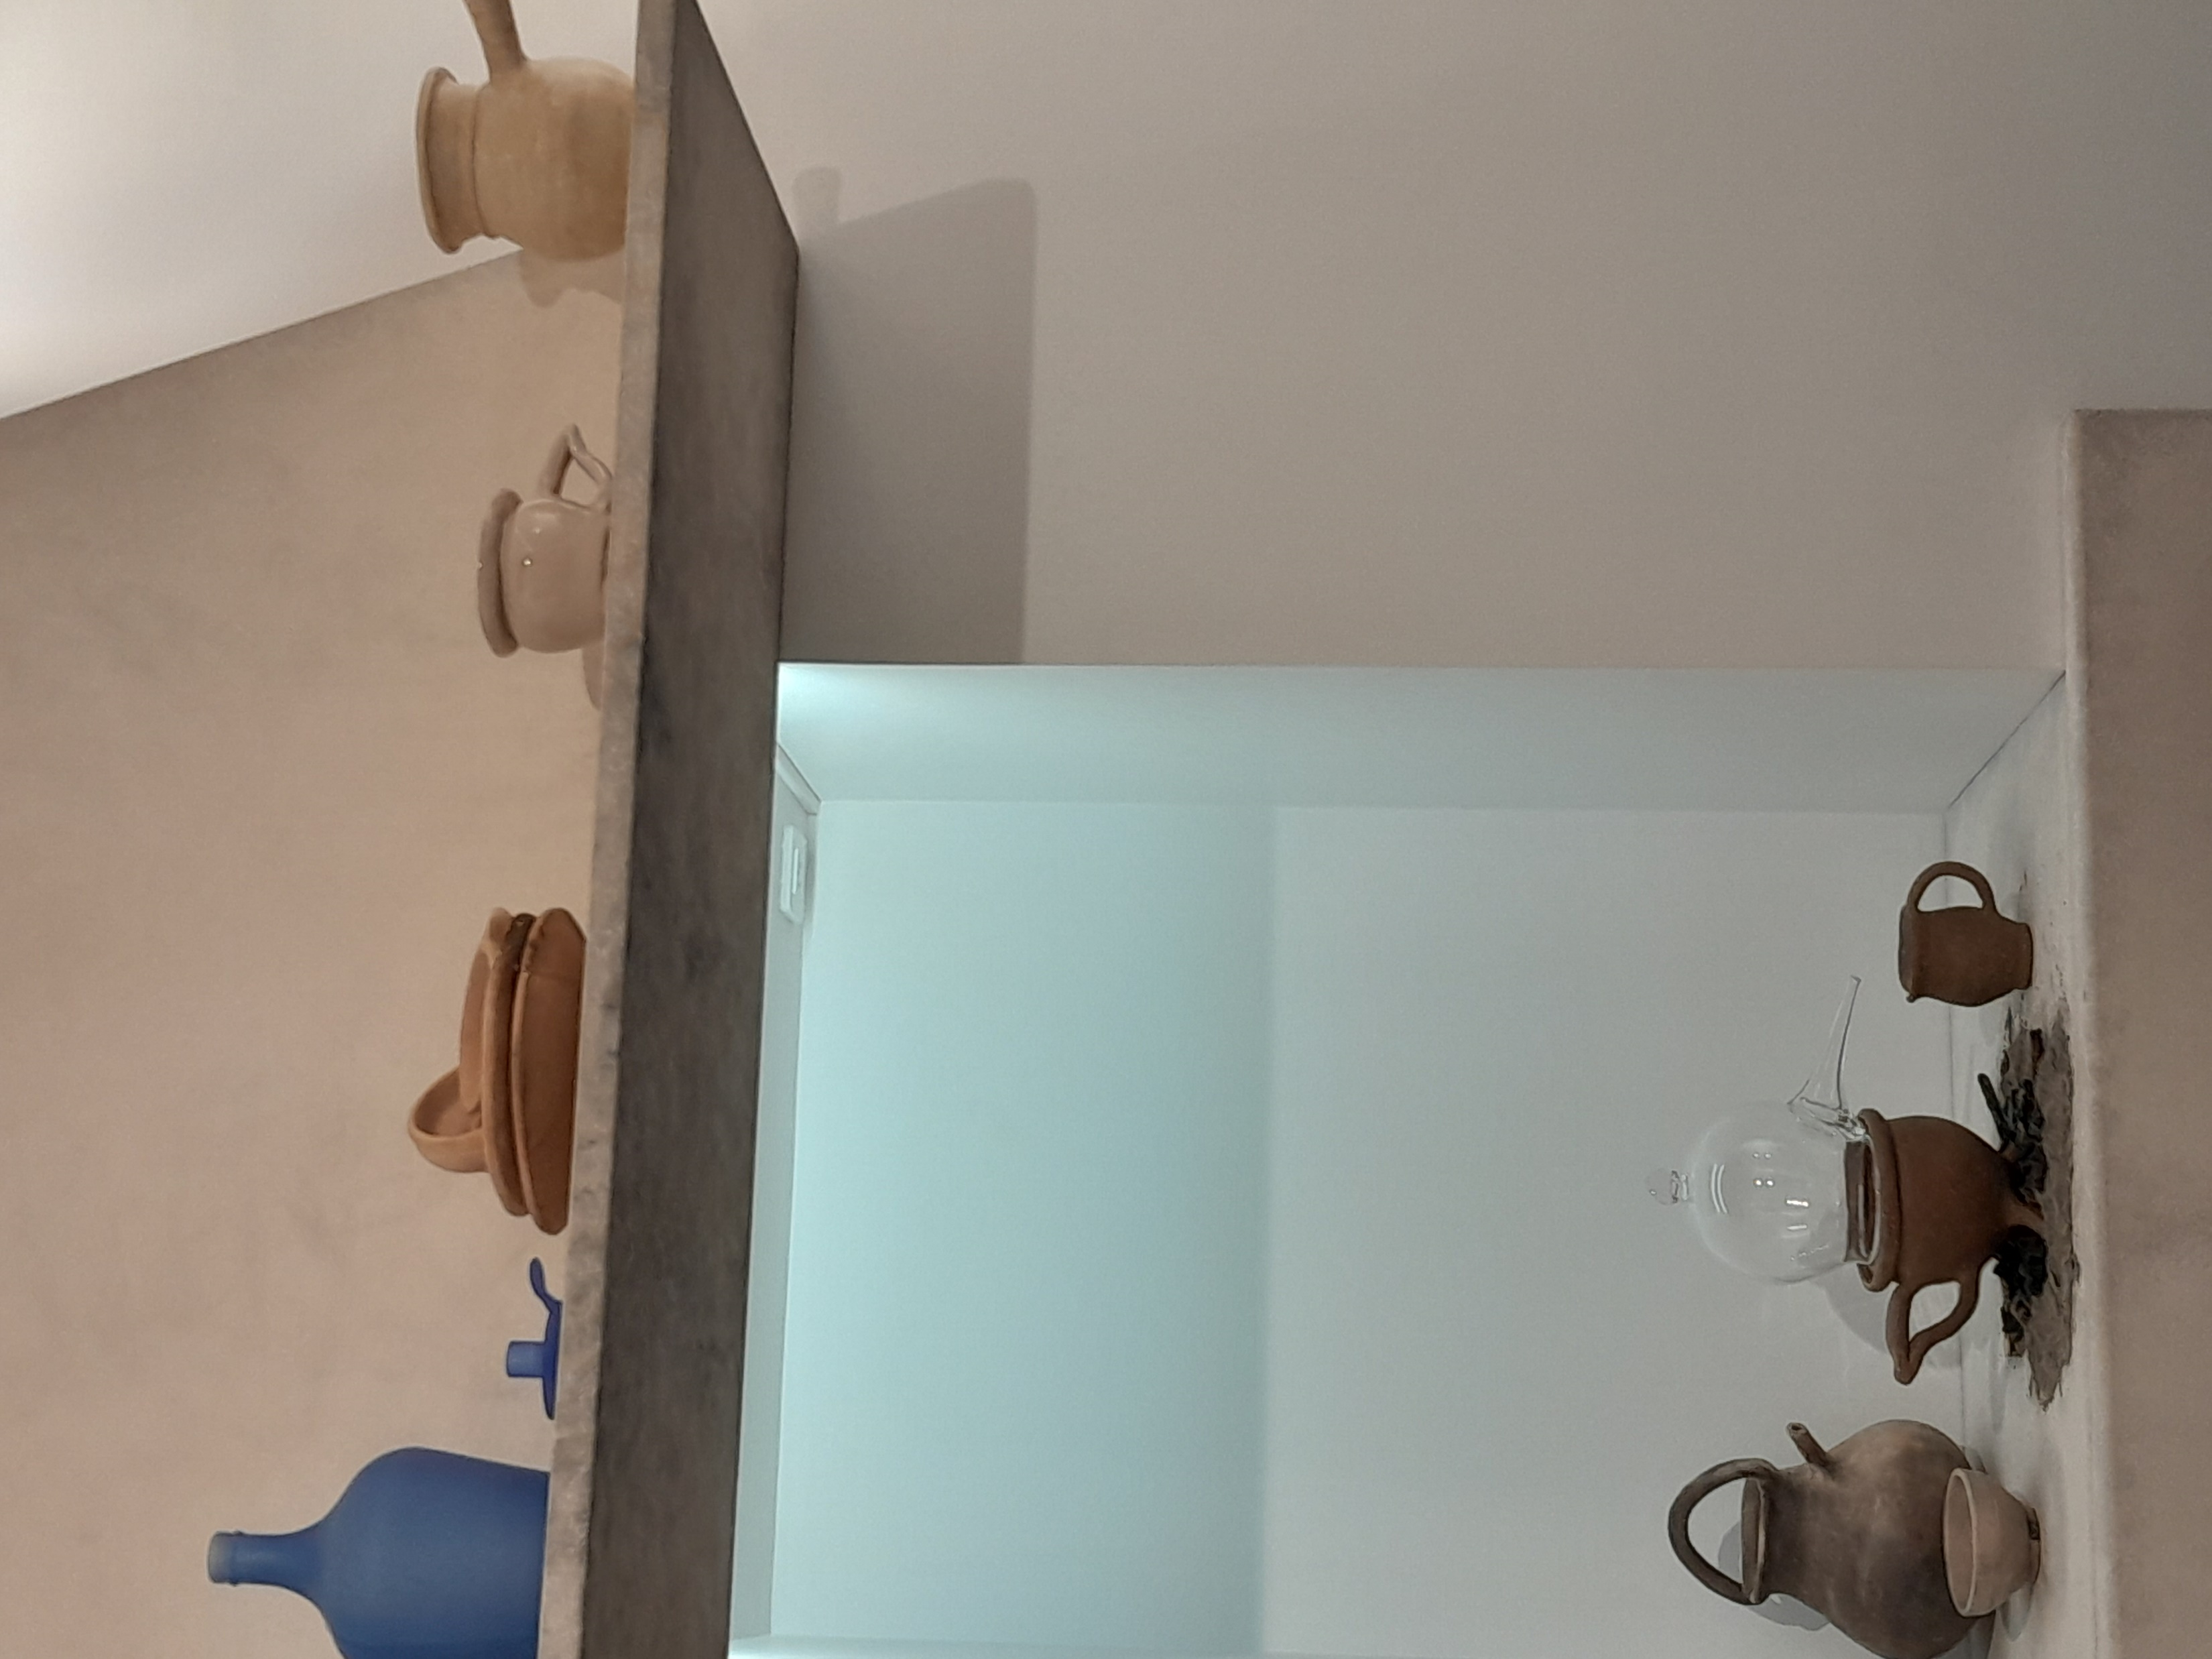
L’ensemble cornue, coquemar tripode et récipient.
Acquisition AMAO pour la muséographie de l’Hôtel-Dieu.
AG AMAO – 27 janvier 2026

Slide 27
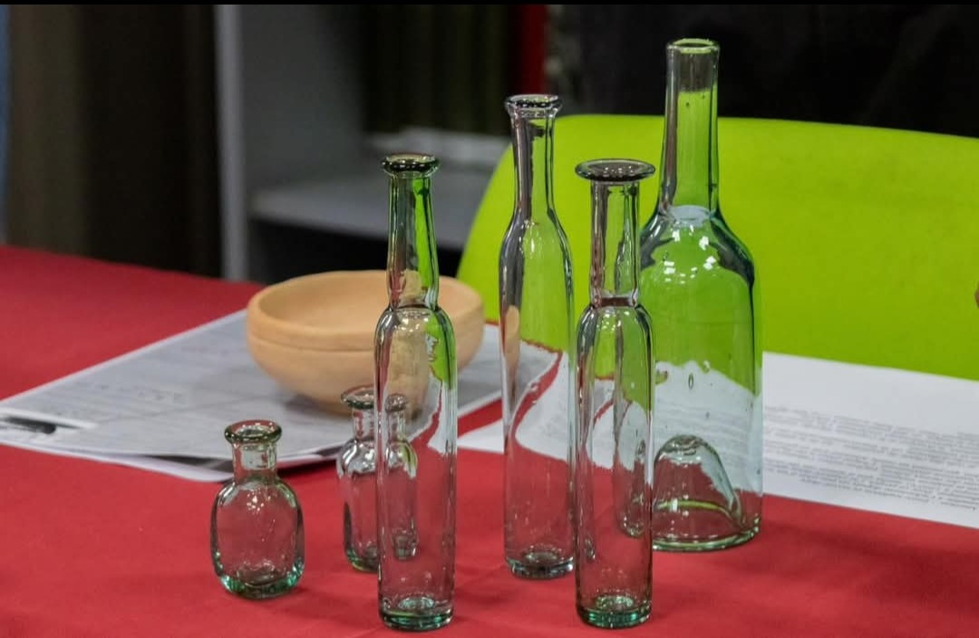
Ensemble de verreries : fioles, flacon et topette.
Acquisition AMAO pour la muséographie de l’Hôtel-Dieu.
AG AMAO – 27 janvier 2026

Slide 28
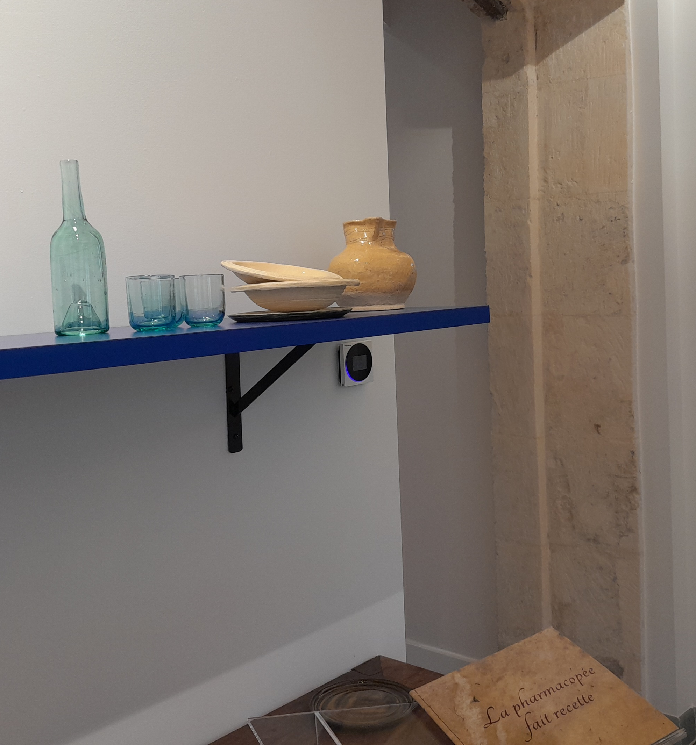
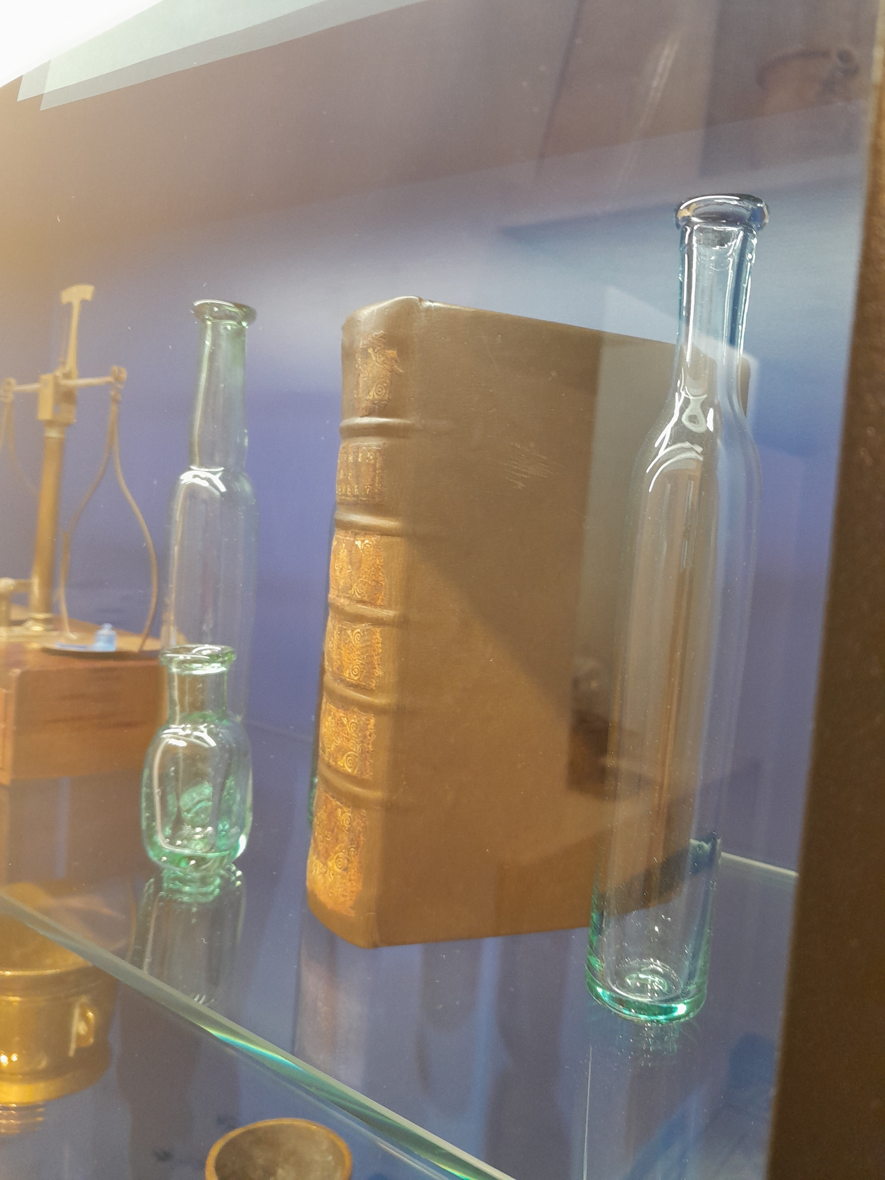
Ensemble de verreries : fioles, flacon et topette.
Acquisition AMAO pour la muséographie de l’Hôtel-Dieu.
AG AMAO – 27 janvier 2026

Slide 29
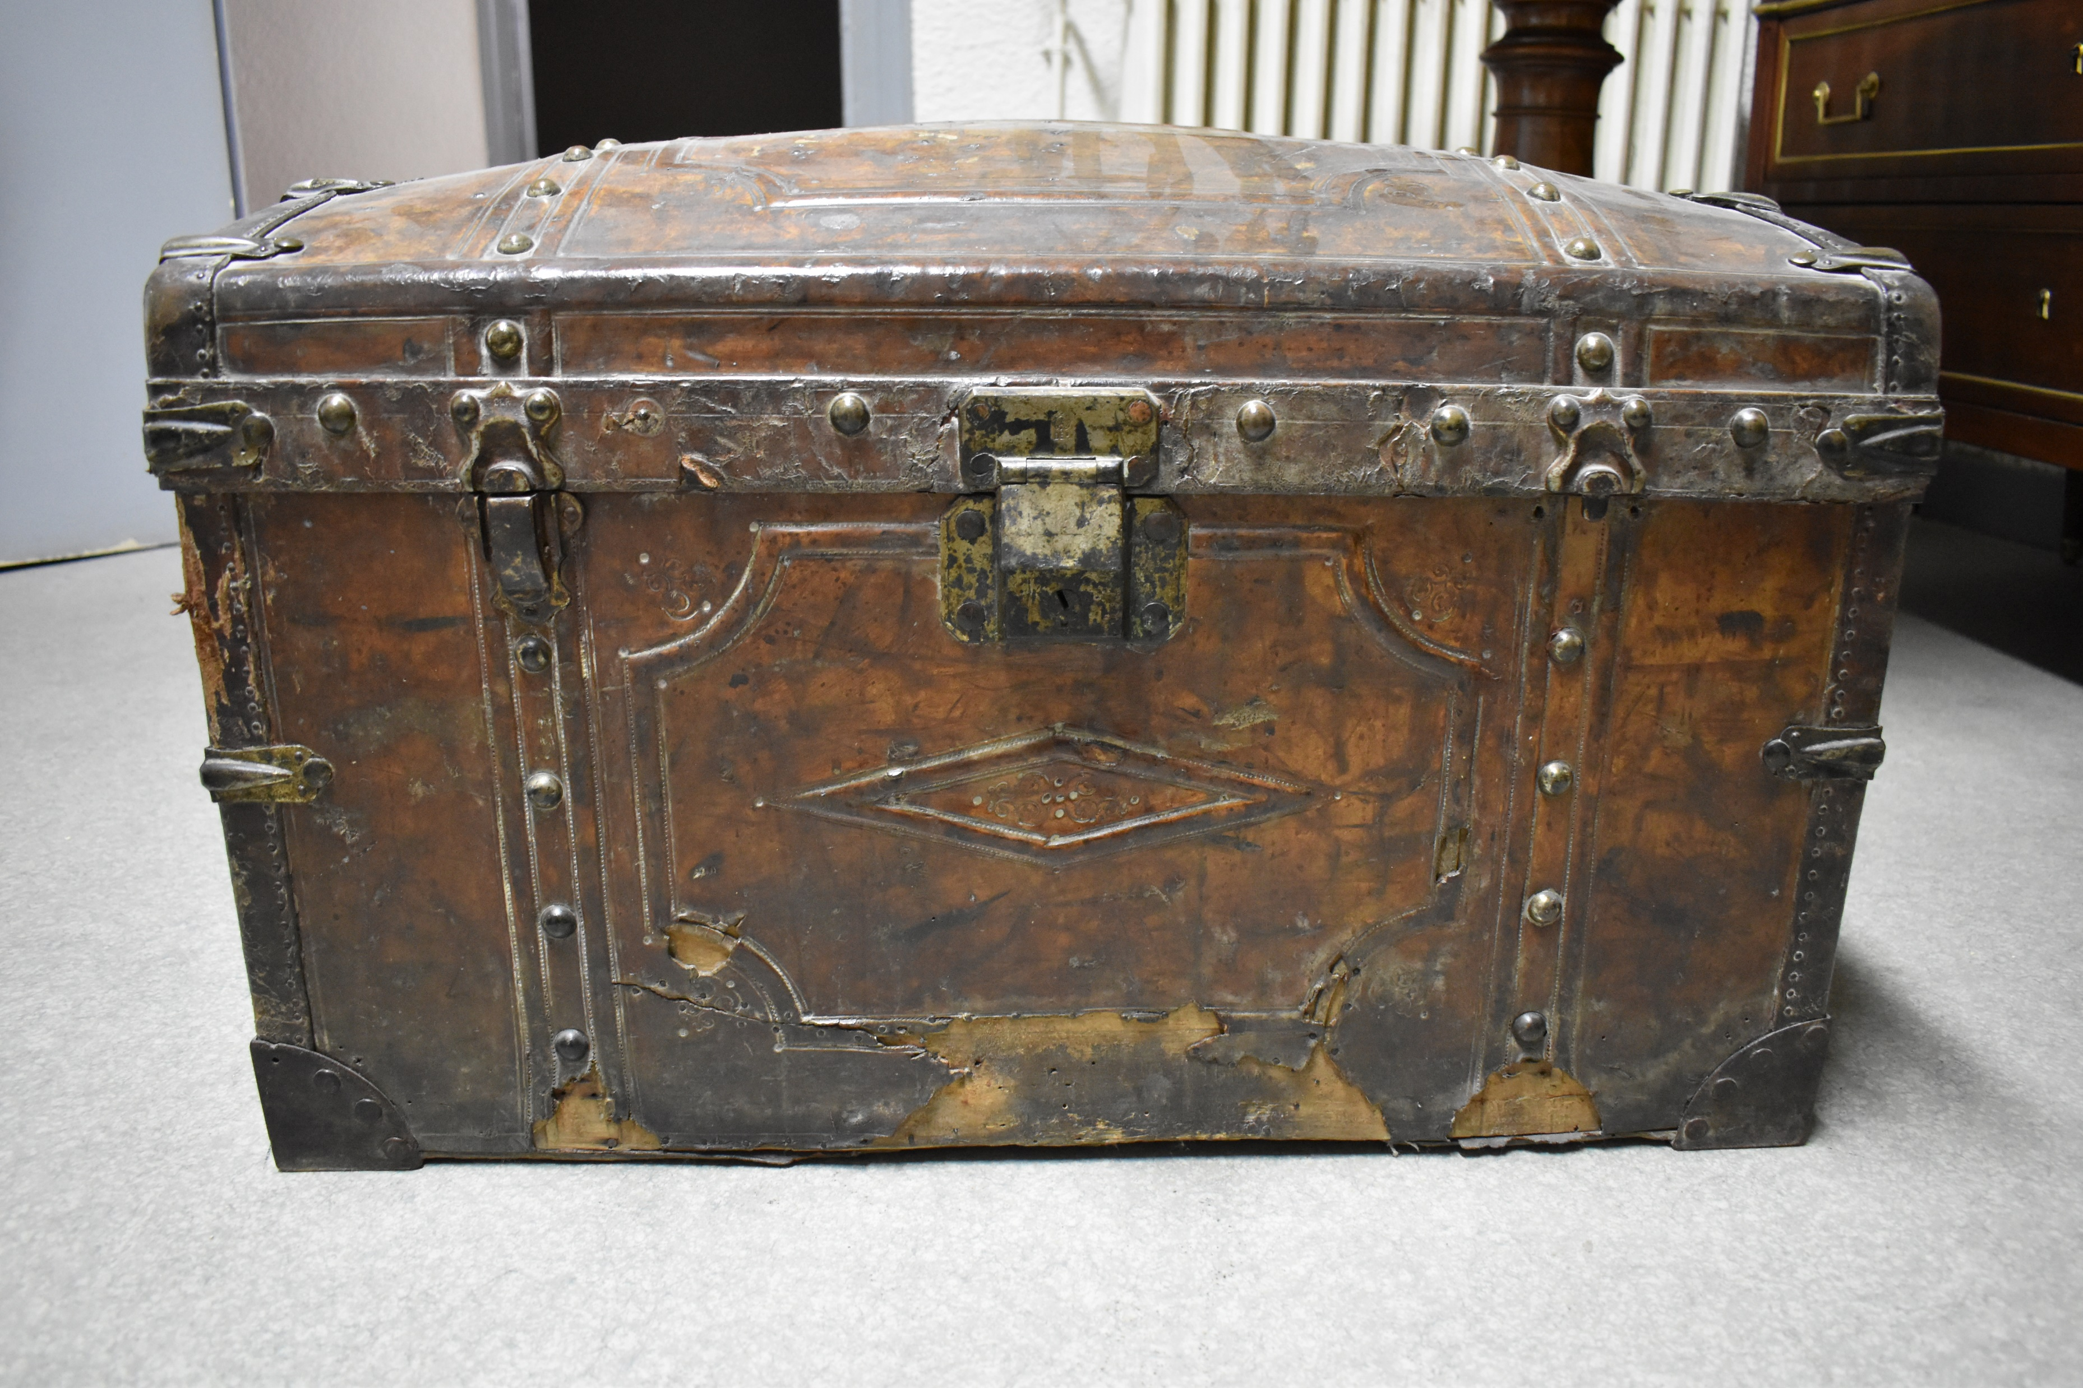
Malle de voyageur.
Présentation à suivre par le Musée.
AG AMAO – 27 janvier 2026

Slide 30
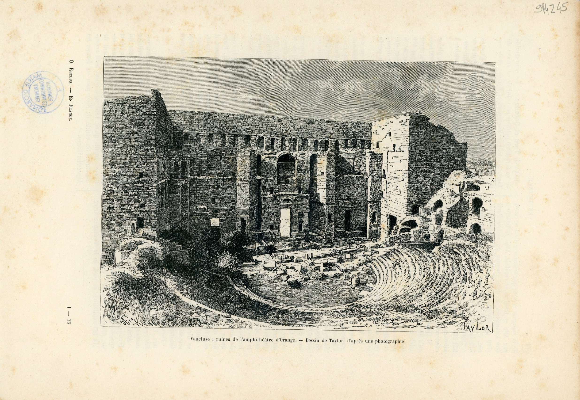
Reproduction gravure imprimée extraite de la revue "En France" - dessin selon photo de Taylor – 914Z 45.
Acquisition AMAO en décembre 2024 et remis aux Archives en janvier 2025.
AG AMAO – 27 janvier 2026

Slide 31
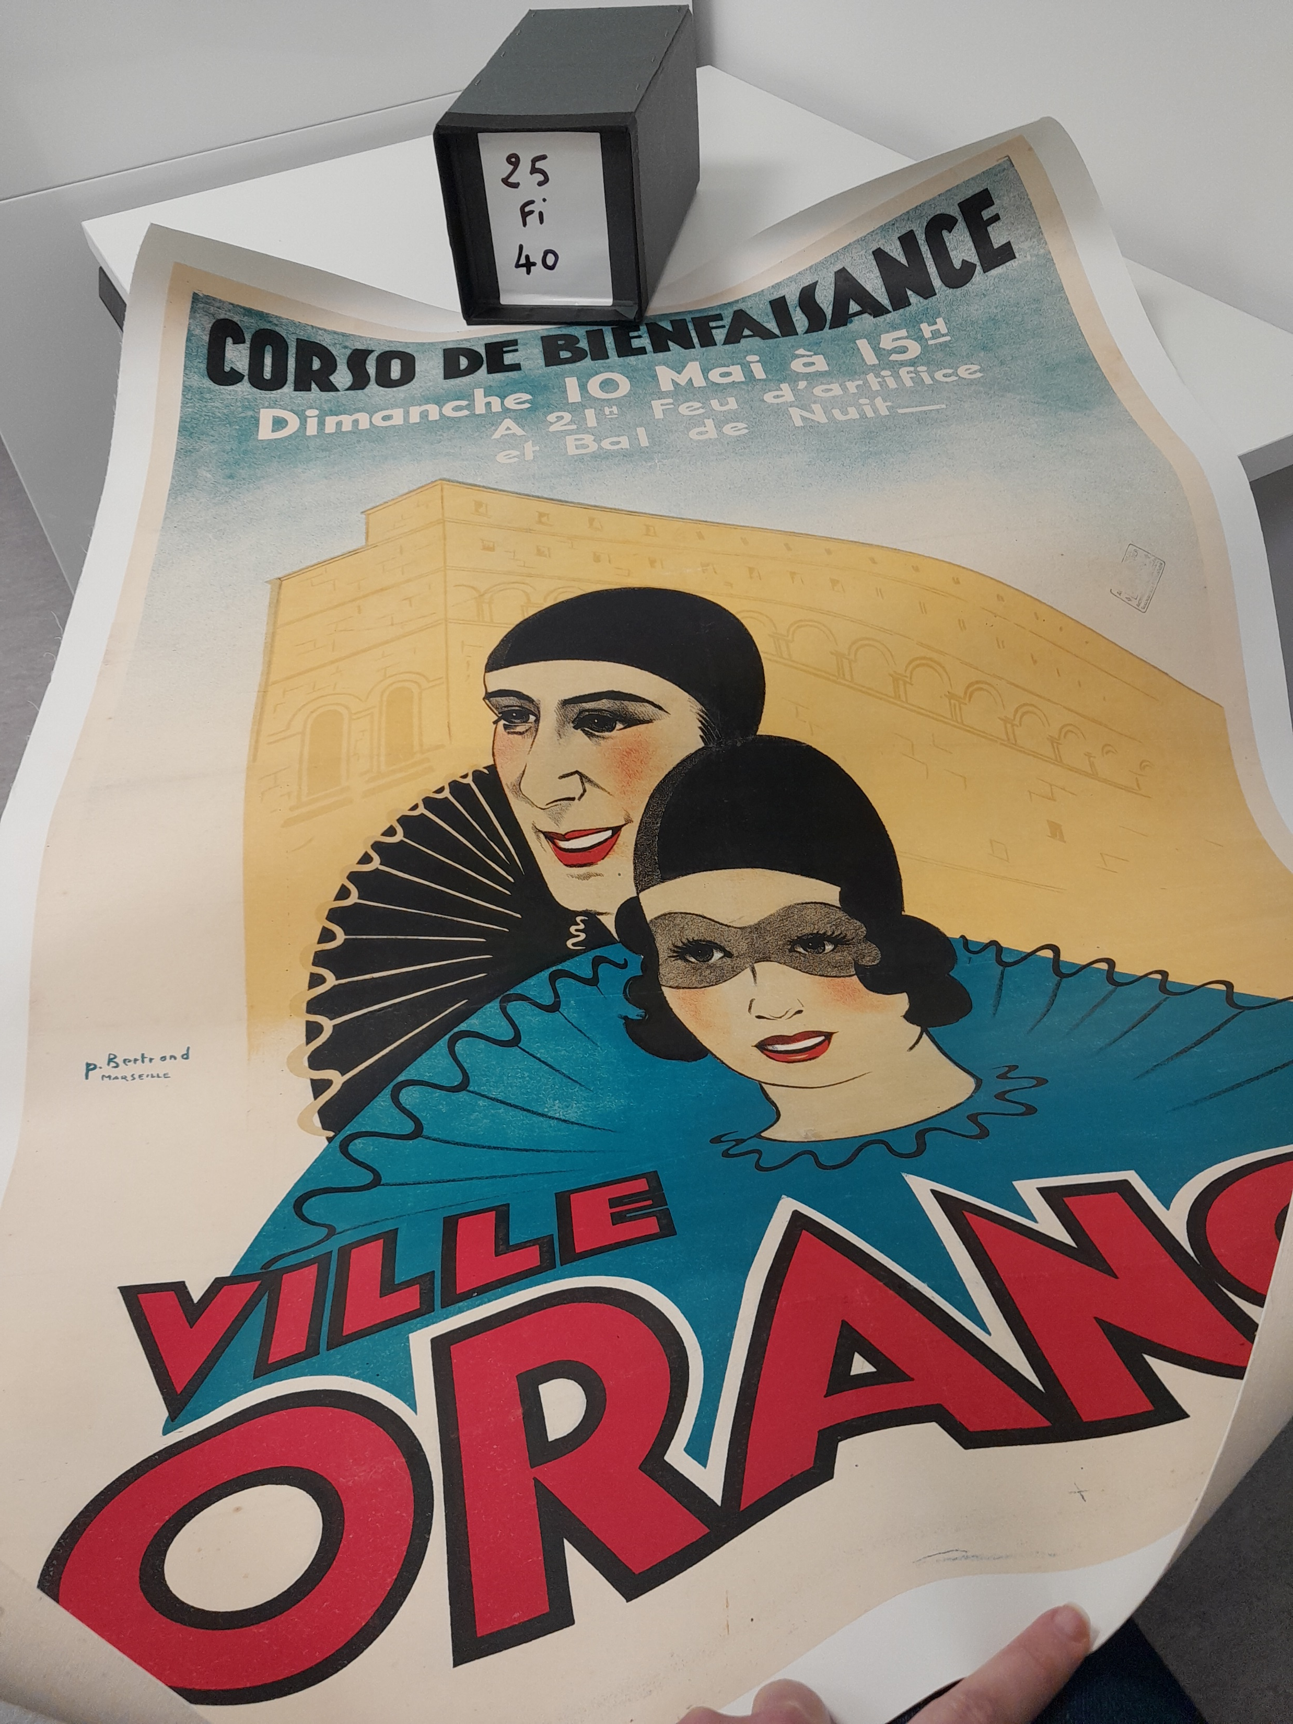
Affiche du Corso d’Orange 1930 – 914Z 47 (25Fi 40).
Acquisition AMAO aux enchères de Drouot en février 2025.
AG AMAO – 27 janvier 2026

Slide 32
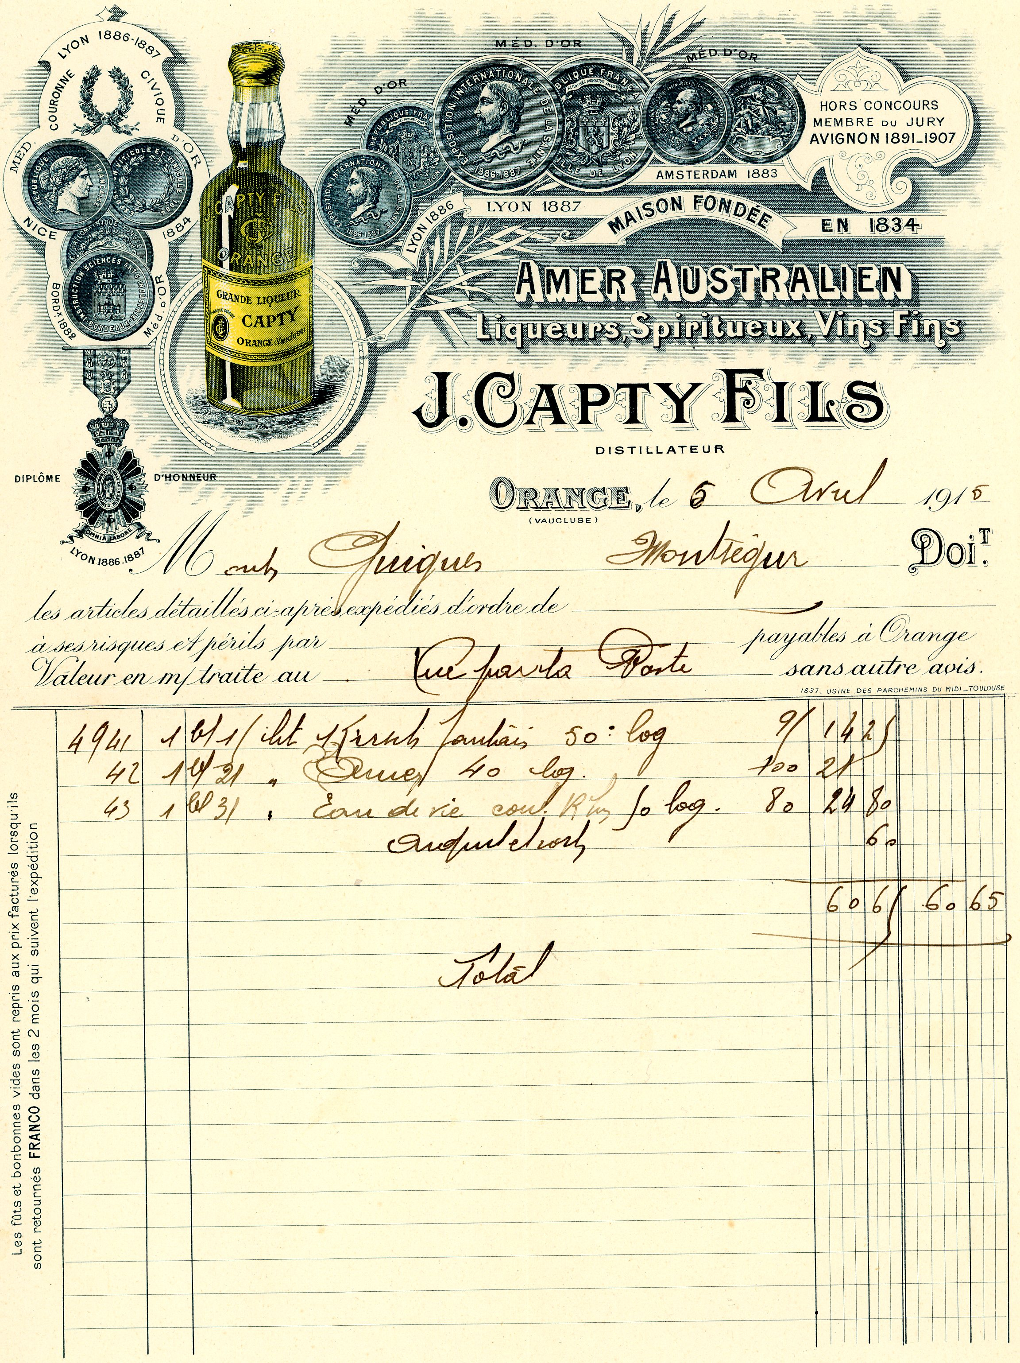
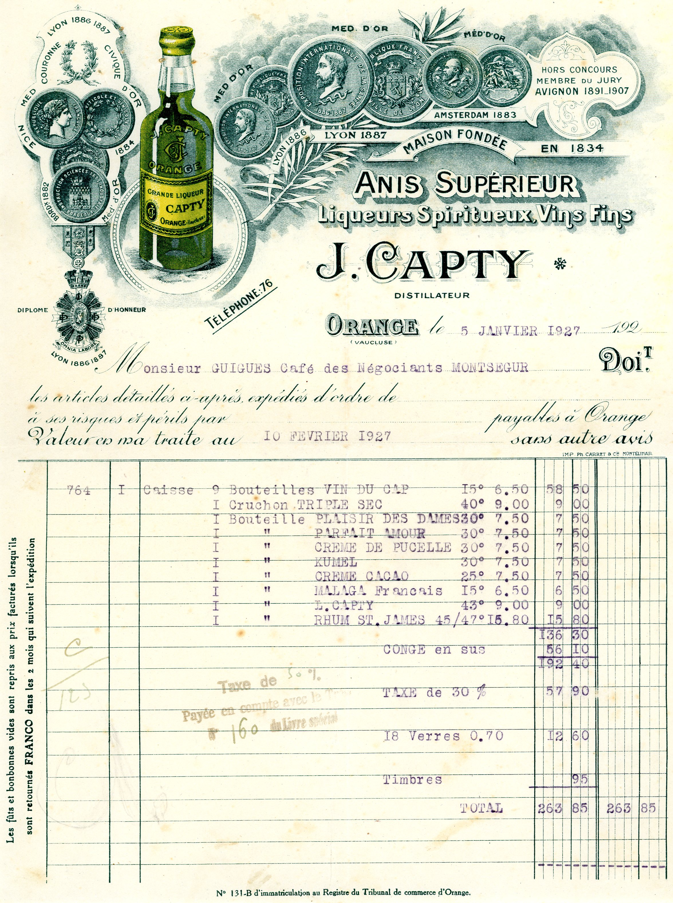
5 factures à en-tête de la distillerie CAPTY à Orange – 914Z 49.
Acquisition AMAO en septembre 2025.
AG AMAO – 27 janvier 2026

Slide 33

2 actions (bon au porteur) des conserveries Rodet à Orange – 914Z 50.
Acquisition AMAO en septembre 2025.
AG AMAO – 27 janvier 2026

Slide 34
Un grand merci à tous pour votre contribution sans faille aux projets des Archives de la Ville d’Orange.
AG AMAO – 27 janvier 2026

